Slide 1


제주특별자치도 관광실태
빅데이터 분석 보고서
제주특별자치도 관광실태
빅데이터 분석 보고서
분석 년 월: 2020년 02월

Slide 2

분석개요
1.1 분석 기준
공간적 기준 : 제주특별자치도, 제주시, 서귀포시, 행정동, 블럭단위
시간적 기준 : 2019년 01월 부터
1.2 분석 방법
사용데이터 :
SKTelecom 고객의 위치 기반 데이터 : 50 X 50 CELL 단위 인구 분석
유입지 산정 기준 : 야간 체류지 ( 22:00 ~ 04:00 / 15일 이상 체류지 )
시도 방문객 산정 기준 : 제주특별자치도에 2시간 이상 체류한 일별 방문객 중 관외 방문객을 산정함.
시군구 방문객 산정 기준 : 제주시 혹은 서귀포시에 2시간 이상 체류한 일별 방문객 중 관외 방문객을 산정함.
행정동 방문객 산정 기준 : 해당 행정동에 30분 이상 체류한 방문객을 산정함.
블록 방문객 산정 기준 : 해당 블록에 30분이상 체류한 방문객을 산정함
영역에 도보 또는 다른 교통 수단을 이용하여 지나간 인원은 제외함
전파영역을 기준으로 해당 영역에 관할하는 기지국에 들어온 인원을 산출하되 중복된 인원은 제외함
외국인 산정기준 : 내국인과 달리 외국인은 SKT의 한달 전체 외국인을 기준으로 한국관광공사에서 발표하는 입국자 통계와
비교하여 외국인의 가중치를 산정하는 방식
유동인구 분석 방법 : 이동인구 증감 분석
방문객 분석 : 방문객을 월별로 비교하여 유의미한 차이점을 분석
유입지별 유동인구 분석 : 유동인구를 유입지역별로 비교하여 유의미한 차이점을 분석
유동인구는 휴대폰 사용자의 통화(발신, 수신, 문자수신 및 데이터 트래픽)을 기준으로 분석
주변 인구가 많거나 주변에 핸드폰 트래픽에 영향을 주는 요인이 발생시 데이터에 다소 오차 발생 가능함

Slide 3
분석개요
1.3 분석 한계 및 해석 시 유의사항
▶ 본 분석에 활용된 유동인구 데이터는 기지국의 전파 영역이 비정형적으로 이루어져 해당 영역을 포괄하므로 완벽한 인구를 산출하는 데에는 분명한 한계점은 존재함.
▶ 특히 통신사 데이터의 한계점으로 핸드폰 미소지자, 파워오프 인구(전체의 약 5%) 등 데이터 통신 미발생 인구에 대한 누락이 있을 수 있음.
▶ 또한 유아 동반 비율에 대한 명확한 통계 근거 부족으로 유동 인구량 추정 오차 발생이 가능하며, 특정 지역 및 연령대에 따른 통신사 선호도 차이로
인한 유동 인구량 추정 오차 역시 발생 가능함.
▶ 하지만 이러한 한계들이 기간별로 유사한 비율의 오차 인구를 포함하게 되므로 비교 기간별의 증감률 분석 목적으로는 유동인구 데이터의 유효성이
훼손되지 않음
▶ 따라서 본 분석 결과를 유효하게 해석하기 위해서는 일정 기간의 유동인구 ‘차이’에 주목 할 필요가 있음.
▶ 기지국이 관리하는 지역의 영역범위가 분석영역과 일치 하지 않아 유동인구 절대치에 단독적으로
의미를 부여하는 것은 바람직하지 않은 해석임
▶ 외국인의 경우 내국인과 달리 핸드폰 사용량이 현저히 적어 국소지역이나 전체 인구 산정시
내국인 보다 추정 오차가 많이 발생 할 수 있음.

Slide 4

Chapter. 01
제주특별자치도 전체 방문객 분석

Slide 5
01. 제주특별자치도 전체 방문객 분석
1.1 월별 방문객 추이
내국인 전체 방문객
(단위:명)
인구(명) | 01월 | 02월 | 03월 | 04월 | 05월 | 06월 | 07월 | 08월 | 09월 | 10월 | 11월 | 12월 | 총합계
2019년 | 3,705,543 | 3,512,117 | 3,462,165 | 3,881,129 | 3,956,258 | 3,641,129 | 3,719,415 | 5,125,595 | 3,319,091 | 4,244,996 | 3,635,846 | 3,668,542 | 45,871,826
2020년 | 4,029,001 | 2,024,602
인구차이 | 323,458 | -1,487,515
증감률 | 8.7% | -42.4%

Slide 6


01. 제주특별자치도 전체 방문객 분석
1.2 성·연령대별 방문객
2020년 02월 : 2,024,601명
(단위:명)
남자 | 10대 |  | 20대 |  | 30대 |  | 40대 |  | 50대 |  | 60대 |  | 70대 |  | 총 인구
 | 인구(명) | (%) | 인구(명) | (%) | 인구(명) | (%) | 인구(명) | (%) | 인구(명) | (%) | 인구(명) | (%) | 인구(명) | (%) | 인구(명) | (%)
2019년 | 328,896 | 19 | 316,545 | 18.2 | 300,349 | 17.3 | 328,481 | 18.9 | 271,537 | 15.7 | 129,800 | 7.5 | 59,232 | 3.4 | 1,734,840 | 100
2020년 | 175,664 | 16.8 | 230,185 | 22 | 170,582 | 16.3 | 206,269 | 19.7 | 172,393 | 16.5 | 67,578 | 6.5 | 22,076 | 2.1 | 1,044,747 | 100
인구차이 | -153,232 |  | -86,360 |  | -129,767 |  | -122,212 |  | -99,144 |  | -62,222 |  | -37,156 |  | -690,093
증감률 | -46.6% |  | -27.3% |  | -43.2% |  | -37.2% |  | -36.5% |  | -47.9% |  | -62.7% |  | -39.8%
여자 | 10대 |  | 20대 |  | 30대 |  | 40대 |  | 50대 |  | 60대 |  | 70대 |  | 총 인구
 | 인구(명) | (%) | 인구(명) | (%) | 인구(명) | (%) | 인구(명) | (%) | 인구(명) | (%) | 인구(명) | (%) | 인구(명) | (%) | 인구(명) | (%)
2019년 | 342,137 | 19.3 | 355,459 | 20 | 337,379 | 19 | 311,808 | 17.5 | 241,903 | 13.6 | 119,899 | 6.7 | 68,691 | 3.9 | 1,777,276 | 100
2020년 | 177,491 | 18.1 | 224,563 | 22.9 | 167,689 | 17.1 | 187,114 | 19.1 | 139,699 | 14.3 | 53,487 | 5.5 | 29,811 | 3 | 979,854 | 100
인구차이 | -164,646 |  | -130,896 |  | -169,690 |  | -124,694 |  | -102,204 |  | -66,412 |  | -38,880 |  | -797,422
증감률 | -48.1% |  | -36.8% |  | -50.3% |  | -40% |  | -42.2% |  | -55.4% |  | -56.6% |  | -44.9%

Slide 7



01. 제주특별자치도 전체 방문객 분석
1.3 성별 및 연령대별 방문객
2020년 02월 : 2,024,601명
(단위:명)
구분 | 남자 |  | 여자 |  | 총 인구
 | 인구(명) | (%) | 인구(명) | (%) | 인구(명) | (%)
2019년 | 1,734,840 | 49.4 | 1,777,276 | 50.6 | 3,512,116 | 100
2020년 | 1,044,747 | 51.6 | 979,854 | 48.4 | 2,024,601 | 100
인구차이 | -690,093 |  | -797,422 |  | -1,487,515 | 0
증감률 | -39.8% |  | -44.9% |  | -42.4% | 0%
(단위:명)
구분 | 10대 |  | 20대 |  | 30대 |  | 40대 |  | 50대 |  | 60대 |  | 70대 |  | 총 인구
 | 인구(명) | (%) | 인구(명) | (%) | 인구(명) | (%) | 인구(명) | (%) | 인구(명) | (%) | 인구(명) | (%) | 인구(명) | (%) | 인구(명) | (%)
2019년 | 671,033 | 19.1 | 672,004 | 19.1 | 637,728 | 18.2 | 640,289 | 18.2 | 513,440 | 14.6 | 249,699 | 7.1 | 127,923 | 3.6 | 3,512,117 | 100
2020년 | 353,155 | 17.4 | 454,748 | 22.5 | 338,271 | 16.7 | 393,383 | 19.4 | 312,092 | 15.4 | 121,065 | 6 | 51,888 | 2.6 | 2,024,602 | 100
인구차이 | -317,878 |  | -217,256 |  | -299,457 |  | -246,906 |  | -201,348 |  | -128,634 |  | -76,035 |  | -1,487,515
증감률 | -47.4% |  | -32.3% |  | -47% |  | -38.6% |  | -39.2% |  | -51.5% |  | -59.4% |  | -42.4%

Slide 8
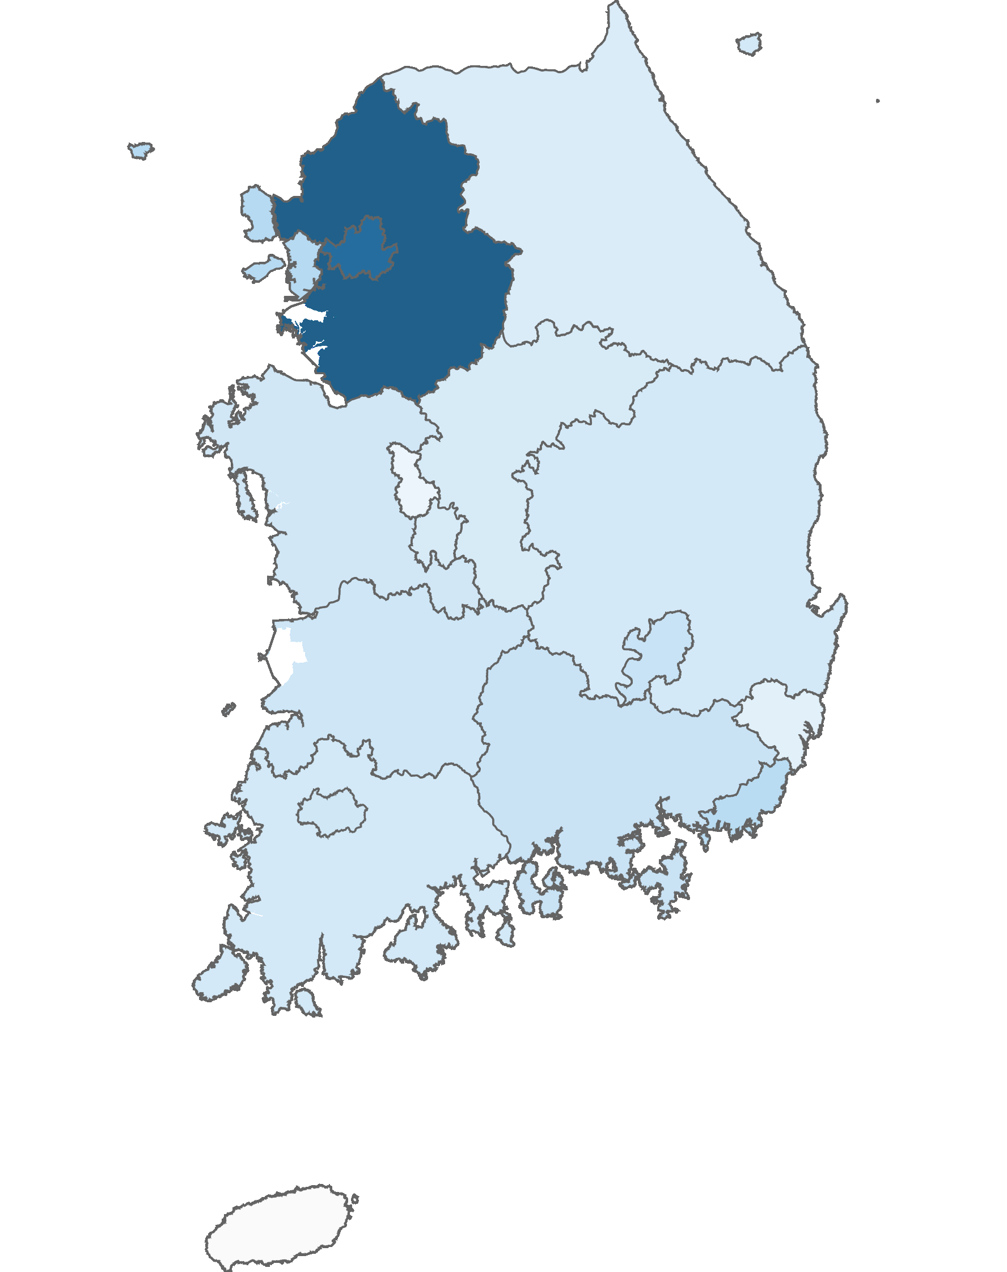
01. 제주특별자치도 전체 방문객 분석
2.1 시도 유입지별 방문객
2020년 02월 : 2,024,602명
(단위:명)
순위 | 시도명 | 2019년 02월 |  | 2020년 02월 |  | 인구차이 | 증감률
 |  | 인구(명) | 비율(%) | 인구(명) | 비율(%)
1위 | 경기도 | 903,098 | 25.7 | 558,855 | 27.6 | -344,243 | -38.1
2위 | 서울특별시 | 787,954 | 22.4 | 511,291 | 25.3 | -276,663 | -35.1
3위 | 인천광역시 | 175,688 | 5 | 127,327 | 6.3 | -48,361 | -27.5
4위 | 부산광역시 | 195,631 | 5.6 | 120,067 | 5.9 | -75,564 | -38.6
5위 | 대구광역시 | 163,173 | 4.6 | 86,412 | 4.3 | -76,761 | -47
6위 | 경상남도 | 189,096 | 5.4 | 86,078 | 4.3 | -103,018 | -54.5
7위 | 전라북도 | 118,613 | 3.4 | 73,875 | 3.6 | -44,738 | -37.7
8위 | 광주광역시 | 152,923 | 4.4 | 70,772 | 3.5 | -82,151 | -53.7
9위 | 충청남도 | 143,248 | 4.1 | 68,148 | 3.4 | -75,100 | -52.4
10위 | 전라남도 | 155,063 | 4.4 | 62,537 | 3.1 | -92,526 | -59.7
11위 | 경상북도 | 124,735 | 3.6 | 60,228 | 3 | -64,507 | -51.7
12위 | 충청북도 | 115,321 | 3.3 | 54,657 | 2.7 | -60,664 | -52.6
13위 | 대전광역시 | 94,506 | 2.7 | 54,488 | 2.7 | -40,018 | -42.3
14위 | 강원도 | 88,782 | 2.5 | 47,993 | 2.4 | -40,789 | -45.9
15위 | 울산광역시 | 76,087 | 2.2 | 31,100 | 1.5 | -44,987 | -59.1
16위 | 세종특별자치시 | 28,201 | 0.8 | 10,775 | 0.5 | -17,426 | -61.8
총인구 |  | 3,512,119 | 100 | 2,024,603 | 100 | -1,487,516 | -42.4
높음
낮음
※ 시도별 방문객 (등간격 분류)

Slide 9
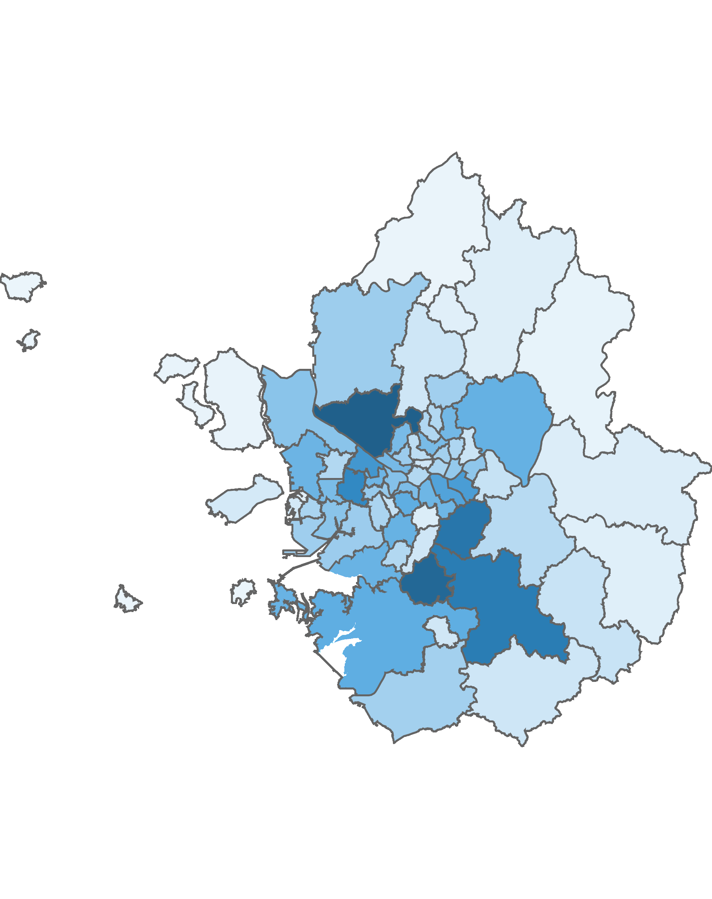
01. 제주특별자치도 전체 방문객 분석
2.2 시군 유입지별 방문객
2020년 02월 : 2,024,599명
(단위:명)
2019년 02월 |  |  |  |  | 2020년 02월
순위 | 시도 명 | 시군 명 | 인구(명) | 비율(%) | 순위 | 시도 명 | 시군 명 | 인구(명) | 비율(%)
1위 | 경기도 | 용인시 | 88,222 | 2.5 | 1위 | 경기도 | 고양시 | 56,319 | 2.8
2위 | 경기도 | 수원시 | 86,786 | 2.5 | 2위 | 경기도 | 수원시 | 53,503 | 2.6
3위 | 경기도 | 고양시 | 81,988 | 2.3 | 3위 | 경기도 | 성남시 | 48,034 | 2.4
4위 | 경기도 | 성남시 | 73,205 | 2.1 | 4위 | 경기도 | 용인시 | 45,792 | 2.3
5위 | 충청북도 | 청주시 | 68,613 | 2 | 5위 | 경기도 | 부천시 | 41,052 | 2
6위 | 서울특별시 | 강남구 | 66,781 | 1.9 | 6위 | 서울특별시 | 강서구 | 36,106 | 1.8
7위 | 경상남도 | 창원시 | 66,705 | 1.9 | 7위 | 서울특별시 | 송파구 | 33,949 | 1.7
8위 | 경기도 | 화성시 | 62,044 | 1.8 | 8위 | 충청북도 | 청주시 | 33,016 | 1.6
9위 | 서울특별시 | 송파구 | 55,834 | 1.6 | 9위 | 서울특별시 | 강남구 | 31,744 | 1.6
10위 | 서울특별시 | 강서구 | 54,871 | 1.6 | 10위 | 경기도 | 화성시 | 28,069 | 1.4
11위 | 경기도 | 부천시 | 53,227 | 1.5 | 11위 | 서울특별시 | 관악구 | 27,944 | 1.4
12위 | 전라북도 | 전주시 | 52,544 | 1.5 | 12위 | 경상남도 | 창원시 | 27,885 | 1.4
13위 | 충청남도 | 천안시 | 52,214 | 1.5 | 13위 | 경기도 | 남양주시 | 27,041 | 1.3
14위 | 서울특별시 | 서초구 | 50,603 | 1.4 | 14위 | 경기도 | 안양시 | 26,662 | 1.3
15위 | 광주광역시 | 광산구 | 45,091 | 1.3 | 15위 | 경기도 | 안산시 | 26,285 | 1.3
기타 |  |  | 2,553,386 | 72.7 | 기타 |  |  | 1,481,198 | 73.2
총인구 |  |  | 3,512,114 | 100 | 총인구 |  |  | 2,024,599 | 100
수도권 단위 방문객
높음
낮음
※ 수도권 시군구별 방문객 (등간격 분류)

Slide 10
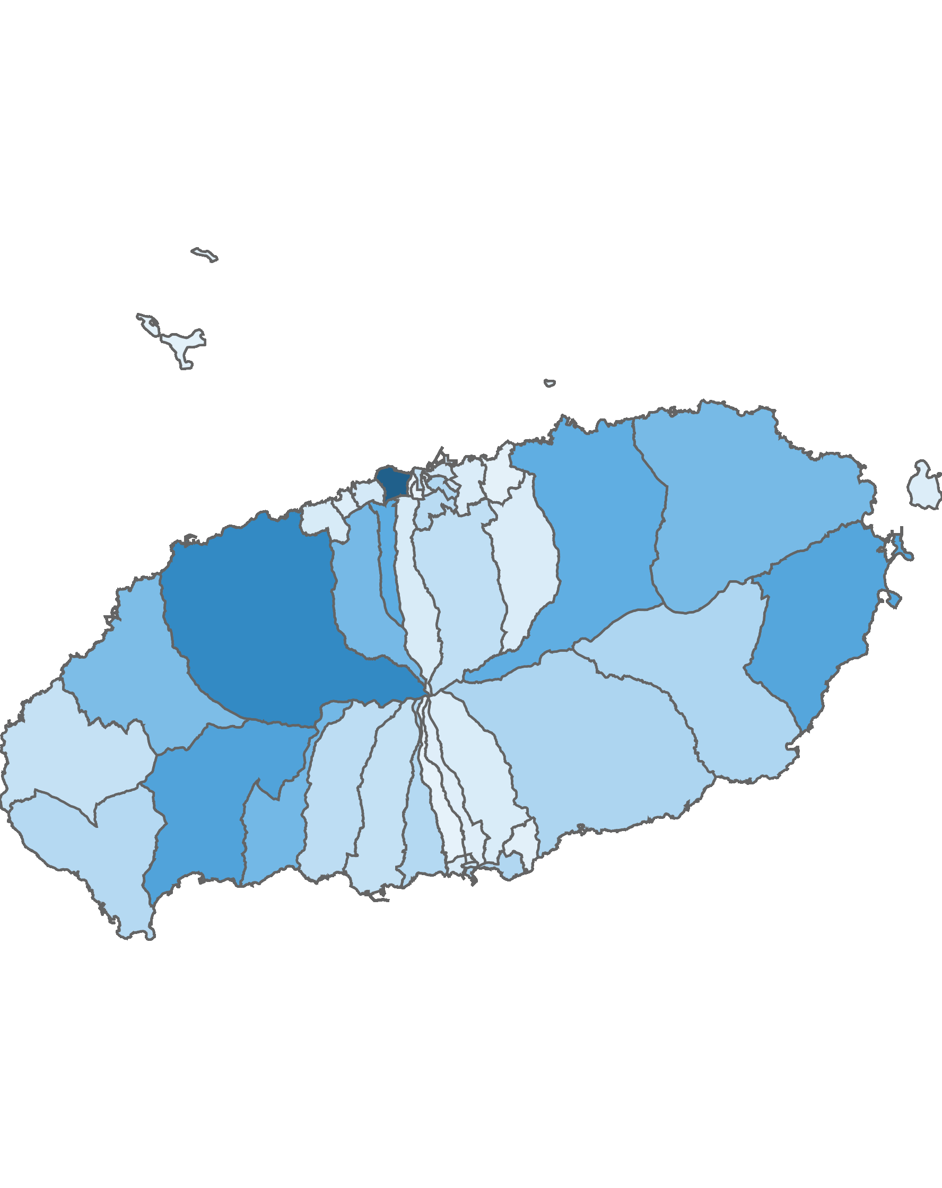
01. 제주특별자치도 전체 방문객 분석
3.1 행정동 단위 방문객 – 상위 15위
2020년 02월
(단위:명)
순위 | 시군명 | 행정동명 | 2019년 02월 |  | 2020년 02월 |  | 증감률
 |  |  | 인구(명) | 비율(%) | 인구(명) | 비율(%)
1위 | 제주시 | 용담2동 | 1,097,081 | 12 | 597,827 | 10.1 | -45.5
2위 | 제주시 | 애월읍 | 585,535 | 6.4 | 433,529 | 7.3 | -26
3위 | 서귀포시 | 안덕면 | 479,154 | 5.3 | 340,244 | 5.8 | -29
4위 | 서귀포시 | 성산읍 | 601,440 | 6.6 | 329,605 | 5.6 | -45.2
5위 | 제주시 | 연동 | 455,921 | 5 | 306,150 | 5.2 | -32.9
6위 | 제주시 | 조천읍 | 449,094 | 4.9 | 298,297 | 5 | -33.6
7위 | 서귀포시 | 예래동 | 448,430 | 4.9 | 264,004 | 4.5 | -41.1
8위 | 제주시 | 노형동 | 330,379 | 3.6 | 259,700 | 4.4 | -21.4
9위 | 제주시 | 구좌읍 | 373,998 | 4.1 | 257,576 | 4.4 | -31.1
10위 | 제주시 | 한림읍 | 326,548 | 3.6 | 247,456 | 4.2 | -24.2
11위 | 서귀포시 | 남원읍 | 260,709 | 2.9 | 159,546 | 2.7 | -38.8
12위 | 서귀포시 | 표선면 | 273,658 | 3 | 158,715 | 2.7 | -42
13위 | 제주시 | 일도2동 | 122,472 | 1.3 | 152,920 | 2.6 | 24.9
14위 | 서귀포시 | 송산동 | 237,725 | 2.6 | 150,693 | 2.6 | -36.6
15위 | 서귀포시 | 대륜동 | 203,367 | 2.2 | 143,023 | 2.4 | -29.7
기타 |  |  | 2,860,612 | 31.4 | 1,808,486 | 30.6 | -36.8
총인구 |  |  | 9,106,123 | 100 | 5,907,771 | 100 | -35.1
2020년 02월 기준 행정동 단위 방문객
높음
낮음
※ 행정동 방문객 (등간격 분류)

Slide 11
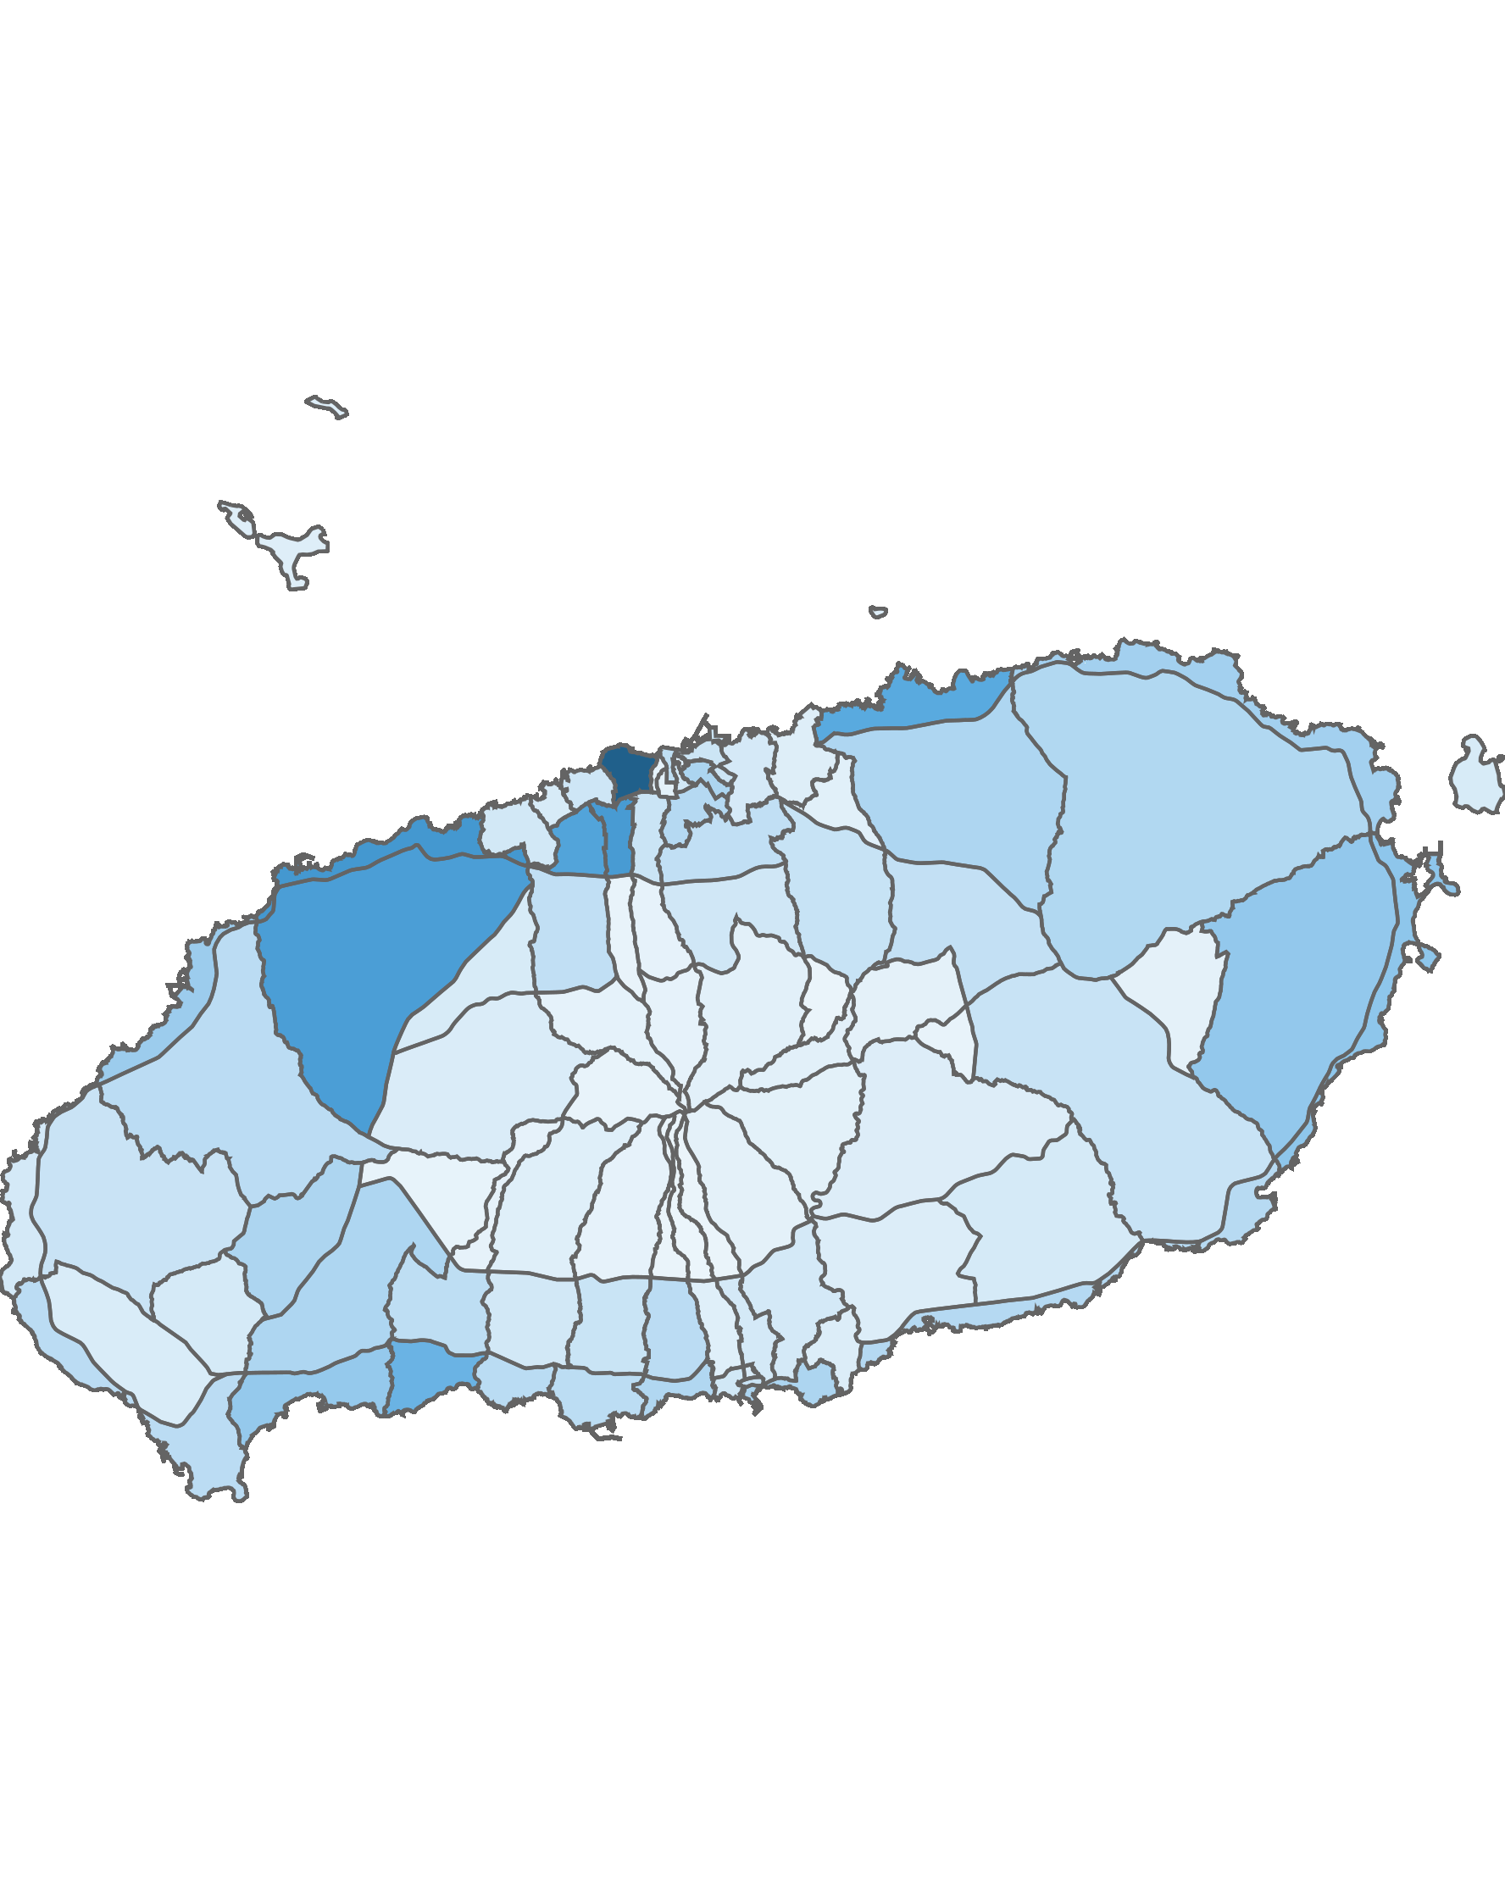
01. 제주특별자치도 전체 방문객 분석
3.2 블록 단위 방문객 – 상위 15위
2020년 02월
(단위:명)
순위 | 시군명 | 행정동명 |  | 2019년 02월 |  | 2020년 02월 |  | 증감률
 |  |  |  | 인구(명) | 비율(%) | 인구(명) | 비율(%)
1위 | 제주시 | 용담2동 | 용담2 | 1,097,081 | 8.3 | 597,827 | 7.4 | -45.5
2위 | 제주시 | 애월읍 | 애월해안 | 522,054 | 4 | 375,301 | 4.6 | -28.1
3위 | 제주시 | 연동 | 연동 | 580,744 | 4.4 | 364,147 | 4.5 | -37.3
4위 | 제주시 | 애월읍 | 애월중산간(저) | 561,692 | 4.3 | 352,392 | 4.4 | -37.3
5위 | 제주시 | 노형동 | 노형 | 481,248 | 3.6 | 331,505 | 4.1 | -31.1
6위 | 제주시 | 조천읍 | 조천해안 | 486,839 | 3.7 | 309,061 | 3.8 | -36.5
7위 | 서귀포시 | 예래동 | 예래해안 | 477,668 | 3.6 | 273,186 | 3.4 | -42.8
8위 | 서귀포시 | 성산읍 | 성산해안 | 399,073 | 3 | 206,586 | 2.6 | -48.2
9위 | 서귀포시 | 성산읍 | 성산중산간 | 308,495 | 2.3 | 198,361 | 2.5 | -35.7
10위 | 서귀포시 | 안덕면 | 안덕해안 | 327,658 | 2.5 | 193,972 | 2.4 | -40.8
11위 | 제주시 | 한림읍 | 한림해안 | 229,759 | 1.7 | 182,455 | 2.3 | -20.6
12위 | 제주시 | 구좌읍 | 구좌해안 | 196,750 | 1.5 | 168,926 | 2.1 | -14.1
13위 | 제주시 | 일도2동 | 일도2 | 122,472 | 0.9 | 152,921 | 1.9 | 24.9
14위 | 서귀포시 | 송산동 | 송산 | 237,725 | 1.8 | 150,693 | 1.9 | -36.6
15위 | 서귀포시 | 안덕면 | 서광 | 300,496 | 2.3 | 150,525 | 1.9 | -49.9
기타 |  |  |  | 6,874,205 | 52.1 | 4,087,583 | 50.5 | -40.5
총인구 |  |  |  | 13,203,959 | 100 | 8,095,441 | 100 | -38.7
2020년 02월 기준 블록 단위 방문객
높음
낮음

Slide 12
01. 제주특별자치도 전체 방문객 분석
4.1 월별 외국인 방문객 추이
외국인 전체 방문객
(단위:명)
인구(명) | 01월 | 02월 | 03월 | 04월 | 05월 | 06월 | 07월 | 08월 | 09월 | 10월 | 11월 | 12월 | 총합계
2019년 | 204,069 | 222,068 | 235,392 | 294,603 | 300,829 | 320,222 | 330,675 | 454,906 | 343,575 | 395,485 | 308,692 | 188,794 | 3,599,310
2020년 | 157,588 | 47,787
인구차이 | -46,481 | -174,281
증감률 | -22.8% | -78.5%

Slide 13
01. 제주특별자치도 전체 방문객 분석
4.2 국적별 외국인 방문객 – 상위 15위
2020년 02월 : 47,787명
(단위:명)
2019년 02월 |  |  |  | 2020년 02월
순위 | 국적명 | 인구수 | 점유율 | 순위 | 국적명 | 인구수 | 점유율
1위 | 중국 | 174,719 | 78.7 | 1위 | 중국 | 25,800 | 54
2위 | 일본 | 10,808 | 4.9 | 2위 | 일본 | 7,096 | 14.8
3위 | 대만 | 8,293 | 3.7 | 3위 | 말레이시아 | 2,952 | 6.2
4위 | 말레이시아 | 5,956 | 2.7 | 4위 | 대만 | 2,289 | 4.8
5위 | 홍콩 | 4,157 | 1.9 | 5위 | 타이 | 2,066 | 4.3
6위 | 베트남 | 4,121 | 1.9 | 6위 | 베트남 | 1,610 | 3.4
7위 | 타이 | 3,042 | 1.4 | 7위 | 홍콩 | 1,569 | 3.3
8위 | 인도네시아 | 2,419 | 1.1 | 8위 | 인도네시아 | 1,320 | 2.8
9위 | 캐나다 | 1,474 | 0.7 | 9위 | 필리핀 | 758 | 1.6
10위 | 미국 | 1,433 | 0.6 | 10위 | 미국 | 468 | 1
11위 | 필리핀 | 1,318 | 0.6 | 11위 | 캐나다 | 309 | 0.6
12위 | 마카오 | 1,230 | 0.6 | 12위 | 네덜란드 | 272 | 0.6
13위 | 네덜란드 | 565 | 0.3 | 13위 | 호주 | 246 | 0.5
14위 | 미얀마 | 424 | 0.2 | 14위 | 미얀마 | 184 | 0.4
15위 | 호주 | 386 | 0.2 | 15위 | 싱가포르 | 122 | 0.3
기타 |  | 1,723 | 0.8 | 기타 |  | 726 | 1.5
총인구 |  | 222,068 | 100 | 총인구 |  | 47,787 | 100

Slide 14
Chapter. 02
제주시 방문객 분석

Slide 15
02. 제주시 방문객 분석
1.1 월별 방문객 추이
내국인 전체 방문객
(단위:명)
인구(명) | 01월 | 02월 | 03월 | 04월 | 05월 | 06월 | 07월 | 08월 | 09월 | 10월 | 11월 | 12월 | 총합계
2019년 | 2,870,107 | 2,729,534 | 2,669,835 | 3,103,604 | 3,274,013 | 2,915,091 | 3,008,482 | 3,995,517 | 2,832,431 | 3,494,858 | 3,077,861 | 3,012,688 | 36,984,021
2020년 | 3,261,544 | 1,660,312
인구차이 | 391,437 | -1,069,222
증감률 | 13.6% | -39.2%

Slide 16
02. 제주시 방문객 분석
1.2 성·연령대별 방문객
2020년 02월 : 1,660,312명
(단위:명)
남자 | 10대 |  | 20대 |  | 30대 |  | 40대 |  | 50대 |  | 60대 |  | 70대 |  | 총 인구
 | 인구(명) | (%) | 인구(명) | (%) | 인구(명) | (%) | 인구(명) | (%) | 인구(명) | (%) | 인구(명) | (%) | 인구(명) | (%) | 인구(명) | (%)
2019년 | 244,844 | 18.4 | 245,741 | 18.5 | 241,461 | 18.2 | 253,598 | 19.1 | 203,453 | 15.3 | 94,673 | 7.1 | 45,725 | 3.4 | 1,329,495 | 100
2020년 | 136,169 | 16.3 | 171,239 | 20.5 | 150,836 | 18.1 | 164,287 | 19.7 | 137,343 | 16.5 | 55,881 | 6.7 | 17,743 | 2.1 | 833,498 | 100
인구차이 | -108,675 |  | -74,502 |  | -90,625 |  | -89,311 |  | -66,110 |  | -38,792 |  | -27,982 |  | -495,997
증감률 | -44.4% |  | -30.3% |  | -37.5% |  | -35.2% |  | -32.5% |  | -41% |  | -61.2% |  | -37.3%
여자 | 10대 |  | 20대 |  | 30대 |  | 40대 |  | 50대 |  | 60대 |  | 70대 |  | 총 인구
 | 인구(명) | (%) | 인구(명) | (%) | 인구(명) | (%) | 인구(명) | (%) | 인구(명) | (%) | 인구(명) | (%) | 인구(명) | (%) | 인구(명) | (%)
2019년 | 255,275 | 18.2 | 288,471 | 20.6 | 266,050 | 19 | 242,037 | 17.3 | 194,124 | 13.9 | 94,324 | 6.7 | 59,758 | 4.3 | 1,400,039 | 100
2020년 | 141,273 | 17.1 | 183,498 | 22.2 | 156,177 | 18.9 | 152,002 | 18.4 | 121,717 | 14.7 | 47,354 | 5.7 | 24,793 | 3 | 826,814 | 100
인구차이 | -114,002 |  | -104,973 |  | -109,873 |  | -90,035 |  | -72,407 |  | -46,970 |  | -34,965 |  | -573,225
증감률 | -44.7% |  | -36.4% |  | -41.3% |  | -37.2% |  | -37.3% |  | -49.8% |  | -58.5% |  | -40.9%

Slide 17
02. 제주시 방문객 분석
1.3 성별 및 연령대별 방문객
2020년 02월 : 1,660,312명
(단위:명)
구분 | 남자 |  | 여자 |  | 총 인구
 | 인구(명) | (%) | 인구(명) | (%) | 인구(명) | (%)
2019년 | 1,329,495 | 48.7 | 1,400,039 | 51.3 | 2,729,534 | 100
2020년 | 833,498 | 50.2 | 826,814 | 49.8 | 1,660,312 | 100
인구차이 | -495,997 |  | -573,225 |  | -1,069,222 | 0
증감률 | -37.3% |  | -40.9% |  | -39.2% | 0%
(단위:명)
구분 | 10대 |  | 20대 |  | 30대 |  | 40대 |  | 50대 |  | 60대 |  | 70대 |  | 총 인구
 | 인구(명) | (%) | 인구(명) | (%) | 인구(명) | (%) | 인구(명) | (%) | 인구(명) | (%) | 인구(명) | (%) | 인구(명) | (%) | 인구(명) | (%)
2019년 | 500,119 | 18.3 | 534,212 | 19.6 | 507,511 | 18.6 | 495,635 | 18.2 | 397,577 | 14.6 | 188,997 | 6.9 | 105,483 | 3.9 | 2,729,534 | 100
2020년 | 277,442 | 16.7 | 354,737 | 21.4 | 307,013 | 18.5 | 316,289 | 19 | 259,060 | 15.6 | 103,235 | 6.2 | 42,536 | 2.6 | 1,660,312 | 100
인구차이 | -222,677 |  | -179,475 |  | -200,498 |  | -179,346 |  | -138,517 |  | -85,762 |  | -62,947 |  | -1,069,222
증감률 | -44.5% |  | -33.6% |  | -39.5% |  | -36.2% |  | -34.8% |  | -45.4% |  | -59.7% |  | -39.2%

Slide 18

02. 제주시 방문객 분석
2.1 시도 유입지별 방문객
2020년 02월 : 1,660,312명
(단위:명)
순위 | 시도명 | 2019년 02월 |  | 2020년 02월 |  | 인구차이 | 증감률
 |  | 인구(명) | 비율(%) | 인구(명) | 비율(%)
1위 | 경기 | 709,738 | 26 | 458,236 | 27.6 | -251,502 | -35.4
2위 | 서울 | 613,700 | 22.5 | 418,022 | 25.2 | -195,678 | -31.9
3위 | 인천 | 138,941 | 5.1 | 106,043 | 6.4 | -32,898 | -23.7
4위 | 부산 | 146,725 | 5.4 | 98,003 | 5.9 | -48,722 | -33.2
5위 | 대구 | 125,669 | 4.6 | 70,383 | 4.2 | -55,286 | -44
6위 | 경남 | 138,633 | 5.1 | 69,091 | 4.2 | -69,542 | -50.2
7위 | 전북 | 92,825 | 3.4 | 62,317 | 3.8 | -30,508 | -32.9
8위 | 광주 | 120,103 | 4.4 | 59,947 | 3.6 | -60,156 | -50.1
9위 | 충남 | 111,760 | 4.1 | 55,742 | 3.4 | -56,018 | -50.1
10위 | 전남 | 120,795 | 4.4 | 52,240 | 3.1 | -68,555 | -56.8
11위 | 경북 | 96,516 | 3.5 | 48,680 | 2.9 | -47,836 | -49.6
12위 | 충북 | 91,984 | 3.4 | 44,807 | 2.7 | -47,177 | -51.3
13위 | 대전 | 75,282 | 2.8 | 44,310 | 2.7 | -30,972 | -41.1
14위 | 강원 | 67,744 | 2.5 | 38,684 | 2.3 | -29,060 | -42.9
15위 | 울산 | 58,065 | 2.1 | 24,820 | 1.5 | -33,245 | -57.3
16위 | 세종 | 21,054 | 0.8 | 8,987 | 0.5 | -12,067 | -57.3
총인구 |  | 2,729,534 | 100 | 1,660,312 | 100 | -1,069,222 | -39.2
높음
낮음
※ 시도별 방문객 (등간격 분류)

Slide 19

02. 제주시 방문객 분석
2.2 시군 유입지별 방문객
2020년 02월 : 1,660,312명
(단위:명)
2019년 02월 |  |  |  |  | 2020년 02월
순위 | 시도 명 | 시군 명 | 인구(명) | 비율(%) | 순위 | 시도 명 | 시군 명 | 인구(명) | 비율(%)
1위 | 경기 | 용인시 | 68,684 | 2.5 | 1위 | 경기 | 고양시 | 46,386 | 2.8
2위 | 경기 | 수원시 | 67,905 | 2.5 | 2위 | 경기 | 수원시 | 43,978 | 2.6
3위 | 경기 | 고양시 | 65,154 | 2.4 | 3위 | 경기 | 성남시 | 38,882 | 2.3
4위 | 경기 | 성남시 | 58,189 | 2.1 | 4위 | 경기 | 용인시 | 37,038 | 2.2
5위 | 충북 | 청주시 | 54,597 | 2 | 5위 | 경기 | 부천시 | 33,977 | 2
6위 | 서울 | 강남구 | 47,799 | 1.8 | 6위 | 서울 | 강서구 | 30,571 | 1.8
7위 | 경기 | 화성시 | 47,173 | 1.7 | 7위 | 서울 | 송파구 | 27,484 | 1.7
8위 | 경남 | 창원시 | 46,173 | 1.7 | 8위 | 충북 | 청주시 | 27,223 | 1.6
9위 | 경기 | 부천시 | 43,676 | 1.6 | 9위 | 서울 | 강남구 | 24,964 | 1.5
10위 | 서울 | 송파구 | 43,636 | 1.6 | 10위 | 경기 | 화성시 | 23,089 | 1.4
11위 | 서울 | 강서구 | 43,512 | 1.6 | 11위 | 서울 | 관악구 | 22,879 | 1.4
12위 | 전북 | 전주시 | 40,701 | 1.5 | 12위 | 경기 | 남양주시 | 22,650 | 1.4
13위 | 충남 | 천안시 | 40,636 | 1.5 | 13위 | 경기 | 안양시 | 22,127 | 1.3
14위 | 서울 | 서초구 | 36,453 | 1.3 | 14위 | 인천 | 서구 | 21,928 | 1.3
15위 | 광주 | 광산구 | 35,688 | 1.3 | 15위 | 경남 | 창원시 | 21,859 | 1.3
기타 |  |  | 1,989,558 | 72.9 | 기타 |  |  | 1,215,277 | 73.2
총인구 |  |  | 2,729,534 | 100 | 총인구 |  |  | 1,660,312 | 100
수도권 단위 방문객
높음
낮음
※ 수도권 시군구별 방문객 (등간격 분류)

Slide 20
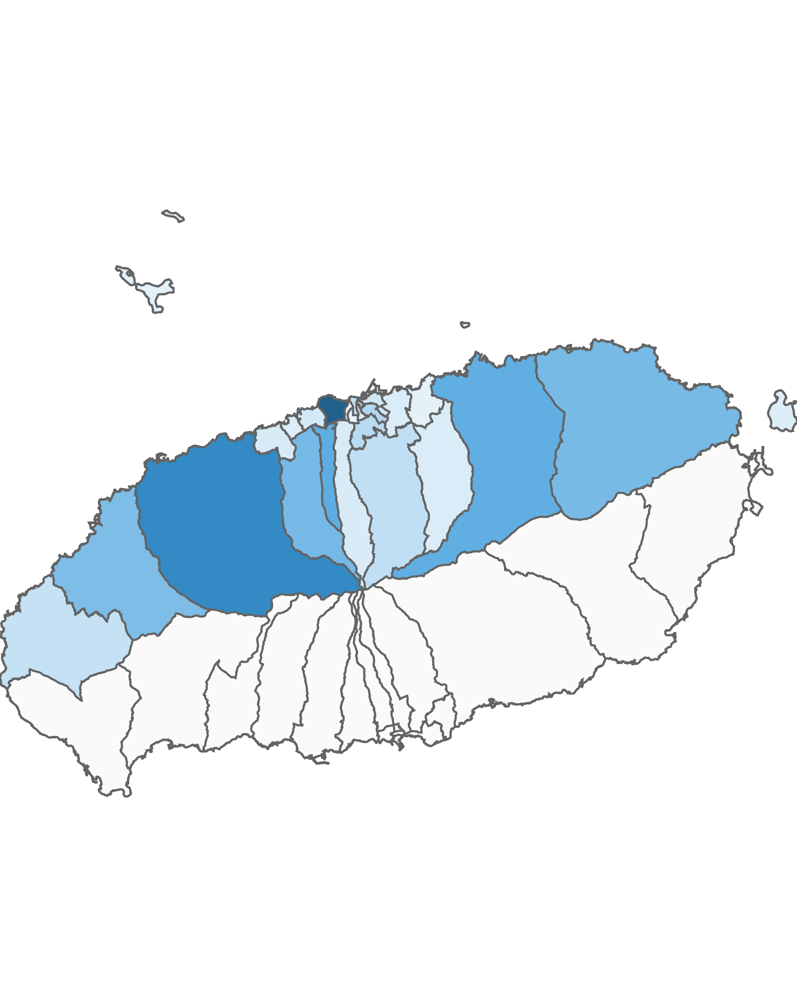
02. 제주시 방문객 분석
3.1 제주시 행정동별 방문객 – 전체 행정동
2020년 02월
(단위:명)
순위 | 시군명 | 행정동명 | 2019년 02월 |  | 2020년 02월 |  | 증감률
 |  |  | 인구(명) | 비율(%) | 인구(명) | 비율(%)
제주시 | 1위 | 용담2동 | 1,097,081 | 20.2 | 597,827 | 16.4 | -45.5
제주시 | 2위 | 애월읍 | 585,535 | 10.8 | 433,529 | 11.9 | -26
제주시 | 3위 | 연동 | 455,921 | 8.4 | 306,150 | 8.4 | -32.9
제주시 | 4위 | 조천읍 | 449,094 | 8.3 | 298,297 | 8.2 | -33.6
제주시 | 5위 | 노형동 | 330,379 | 6.1 | 259,700 | 7.1 | -21.4
제주시 | 6위 | 구좌읍 | 373,998 | 6.9 | 257,576 | 7.1 | -31.1
제주시 | 7위 | 한림읍 | 326,548 | 6 | 247,456 | 6.8 | -24.2
제주시 | 8위 | 일도2동 | 122,472 | 2.3 | 152,920 | 4.2 | 24.9
제주시 | 9위 | 이도2동 | 193,088 | 3.6 | 131,328 | 3.6 | -32
제주시 | 10위 | 아라동 | 140,546 | 2.6 | 114,334 | 3.1 | -18.7
제주시 | 11위 | 삼도2동 | 213,333 | 3.9 | 105,397 | 2.9 | -50.6
제주시 | 12위 | 한경면 | 145,271 | 2.7 | 102,833 | 2.8 | -29.2
제주시 | 13위 | 건입동 | 115,266 | 2.1 | 75,545 | 2.1 | -34.5
제주시 | 14위 | 도두동 | 144,563 | 2.7 | 69,020 | 1.9 | -52.3
제주시 | 15위 | 이도1동 | 89,879 | 1.7 | 60,265 | 1.7 | -32.9
제주시 | 16위 | 외도동 | 54,537 | 1 | 59,871 | 1.6 | 9.8
제주시 | 17위 | 오라동 | 67,221 | 1.2 | 58,283 | 1.6 | -13.3
제주시 | 18위 | 봉개동 | 89,861 | 1.7 | 53,665 | 1.5 | -40.3
제주시 | 19위 | 화북동 | 51,636 | 1 | 53,321 | 1.5 | 3.3
제주시 | 20위 | 우도면 | 103,350 | 1.9 | 47,848 | 1.3 | -53.7
제주시 | 21위 | 이호동 | 88,252 | 1.6 | 46,063 | 1.3 | -47.8
제주시 | 22위 | 추자면 | 33,096 | 0.6 | 30,816 | 0.8 | -6.9
제주시 | 23위 | 삼양동 | 45,212 | 0.8 | 29,800 | 0.8 | -34.1
제주시 | 24위 | 일도1동 | 43,875 | 0.8 | 26,056 | 0.7 | -40.6
제주시 | 25위 | 삼도1동 | 43,802 | 0.8 | 17,783 | 0.5 | -59.4
제주시 | 26위 | 용담1동 | 25,470 | 0.5 | 14,255 | 0.4 | -44
총인구 |  |  | 5,429,286 | 100 | 3,649,938 | 100 | -32.8
2020년 02월 기준 행정동 단위 방문객
높음
낮음
※ 행정동 방문객 (등간격 분류)

Slide 21
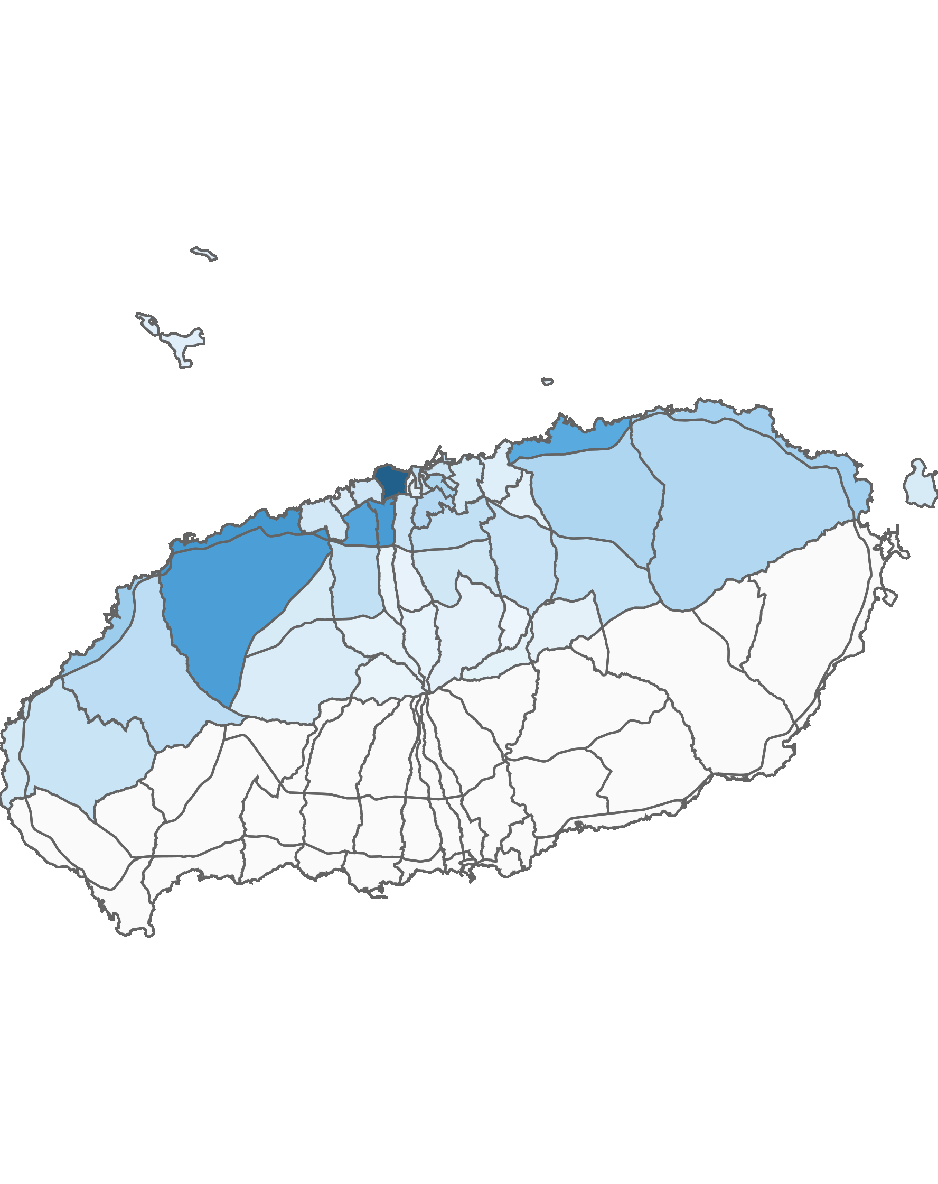
02. 제주시 방문객 분석
3.2 제주시 블록 단위 방문객 – 상위 15위
2020년 02월 : 3,573,568명
(단위:명)
순위 | 순위 | 블록명 | 2019년 02월 |  | 2020년 02월 |  | 증감률
 |  |  | 인구(명) | 비율(%) | 인구(명) | 비율(%)
제주시 | 1위 | 용담2 | 1,097,081 | 20.1 | 597,827 | 16.7 | -45.5
 | 2위 | 애월해안 | 522,054 | 9.6 | 375,301 | 10.5 | -28.1
 | 3위 | 연동 | 580,744 | 10.6 | 364,147 | 10.2 | -37.3
 | 4위 | 애월중산간(저) | 561,692 | 10.3 | 352,392 | 9.9 | -37.3
 | 5위 | 노형 | 481,248 | 8.8 | 331,505 | 9.3 | -31.1
 | 6위 | 조천해안 | 486,839 | 8.9 | 309,061 | 8.6 | -36.5
 | 7위 | 한림해안 | 229,759 | 4.2 | 182,455 | 5.1 | -20.6
 | 8위 | 구좌해안 | 196,750 | 3.6 | 168,926 | 4.7 | -14.1
 | 9위 | 일도2 | 122,472 | 2.2 | 152,921 | 4.3 | 24.9
 | 10위 | 조천중산간 | 203,205 | 3.7 | 147,351 | 4.1 | -27.5
 | 11위 | 구좌중산간 | 240,721 | 4.4 | 138,342 | 3.9 | -42.5
 | 12위 | 이도2 | 193,088 | 3.5 | 131,328 | 3.7 | -32
 | 13위 | 한림중산간 | 166,162 | 3 | 115,277 | 3.2 | -30.6
 | 14위 | 삼도2 | 213,333 | 3.9 | 105,397 | 2.9 | -50.6
 | 15위 | 아라 | 166,547 | 3 | 101,338 | 2.8 | -39.2
상위 15위 전체 인구 |  |  | 5,461,695 | 100 | 3,573,568 | 100 | -34.6
2020년 02월 기준 블록 단위 방문객
높음
낮음
※ 블록 방문객 (등간격 분류)

Slide 22
02. 제주시 방문객 분석
4.1 월별 외국인 방문객 추이
외국인 전체 방문객
(단위:명)
인구(명) | 01월 | 02월 | 03월 | 04월 | 05월 | 06월 | 07월 | 08월 | 09월 | 10월 | 11월 | 12월 | 총합계
2019년 | 131,640 | 141,818 | 155,090 | 197,091 | 194,302 | 193,309 | 222,786 | 302,390 | 243,330 | 280,822 | 218,192 | 121,062 | 2,401,832
2020년 | 100,217 | 30,983
인구차이 | -31,423 | -110,835
증감률 | -23.9% | -78.2%

Slide 23
02. 제주시 방문객 분석
4.2 국적별 외국인 방문객 – 상위 15위
2020년 02월: 30,983명
(단위:명)
2019년 02월 |  |  |  | 2020년 02월
순위 | 국적명 | 인구수 | 점유율 | 순위 | 국적명 | 인구수 | 점유율
1위 | 중국 | 109,000 | 76.9 | 1위 | 중국 | 16,014 | 51.7
2위 | 일본 | 8,069 | 5.7 | 2위 | 일본 | 5,064 | 16.3
3위 | 대만 | 6,351 | 4.5 | 3위 | 말레이시아 | 1,997 | 6.4
4위 | 말레이시아 | 4,111 | 2.9 | 4위 | 대만 | 1,601 | 5.2
5위 | 베트남 | 2,941 | 2.1 | 5위 | 타이 | 1,481 | 4.8
6위 | 홍콩 | 2,887 | 2 | 6위 | 베트남 | 1,151 | 3.7
7위 | 타이 | 2,416 | 1.7 | 7위 | 홍콩 | 1,062 | 3.4
8위 | 인도네시아 | 1,512 | 1.1 | 8위 | 인도네시아 | 790 | 2.5
9위 | 미국 | 950 | 0.7 | 9위 | 필리핀 | 542 | 1.7
10위 | 필리핀 | 886 | 0.6 | 10위 | 미국 | 289 | 0.9
11위 | 캐나다 | 528 | 0.4 | 11위 | 네덜란드 | 175 | 0.6
12위 | 네덜란드 | 392 | 0.3 | 12위 | 호주 | 160 | 0.5
13위 | 호주 | 297 | 0.2 | 13위 | 캐나다 | 113 | 0.4
14위 | 미얀마 | 282 | 0.2 | 14위 | 미얀마 | 96 | 0.3
15위 | 마카오 | 225 | 0.2 | 15위 | 파키스탄 | 75 | 0.2
기타 |  | 971 | 0.7 | 기타 |  | 373 | 1.2
총 인구 |  | 141,818 | 100 | 총 인구 |  | 30,983 | 100

Slide 24
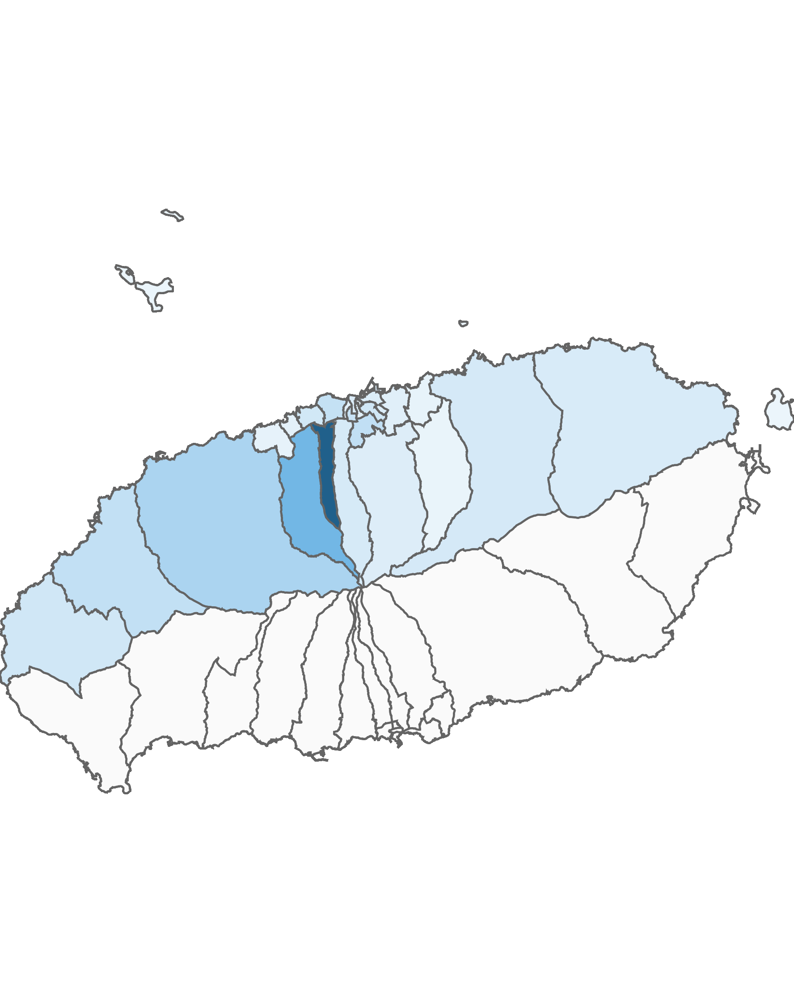
02. 제주시 방문객 분석
4.3 제주시 행정동별 외국인 방문객 – 전체 행정동
2020년 02월 : 30,983명
(단위:명)
순위 | 시군명 | 행정동명 | 2019년 02월 |  | 2020년 02월 |  | 증감률
 |  |  | 인구(명) | 비율(%) | 인구(명) | 비율(%)
제주시 | 1위 | 연동 | 43,071 | 30.4 | 8,680 | 28 | -79.8
제주시 | 2위 | 노형동 | 18,470 | 13 | 3,819 | 12.3 | -79.3
제주시 | 3위 | 애월읍 | 10,201 | 7.2 | 2,315 | 7.5 | -77.3
제주시 | 4위 | 이도2동 | 6,388 | 4.5 | 1,579 | 5.1 | -75.3
제주시 | 5위 | 한림읍 | 7,955 | 5.6 | 1,515 | 4.9 | -81
제주시 | 6위 | 용담2동 | 6,221 | 4.4 | 1,437 | 4.6 | -76.9
제주시 | 7위 | 삼도1동 | 5,813 | 4.1 | 1,292 | 4.2 | -77.8
제주시 | 8위 | 한경면 | 5,047 | 3.6 | 1,059 | 3.4 | -79
제주시 | 9위 | 일도2동 | 3,684 | 2.6 | 1,030 | 3.3 | -72
제주시 | 10위 | 도두동 | 4,482 | 3.2 | 1,004 | 3.2 | -77.6
제주시 | 11위 | 조천읍 | 3,762 | 2.7 | 872 | 2.8 | -76.8
제주시 | 12위 | 오라동 | 3,586 | 2.5 | 819 | 2.6 | -77.2
제주시 | 13위 | 구좌읍 | 3,830 | 2.7 | 744 | 2.4 | -80.6
제주시 | 14위 | 삼도2동 | 2,769 | 2 | 675 | 2.2 | -75.6
제주시 | 15위 | 건입동 | 2,601 | 1.8 | 632 | 2 | -75.7
제주시 | 16위 | 아라동 | 2,148 | 1.5 | 600 | 1.9 | -72.1
제주시 | 17위 | 화북동 | 2,010 | 1.4 | 486 | 1.6 | -75.8
제주시 | 18위 | 이도1동 | 1,760 | 1.2 | 445 | 1.4 | -74.7
제주시 | 19위 | 용담1동 | 1,803 | 1.3 | 415 | 1.3 | -77
제주시 | 20위 | 이호동 | 1,695 | 1.2 | 358 | 1.2 | -78.9
제주시 | 21위 | 외도동 | 1,318 | 0.9 | 293 | 0.9 | -77.8
제주시 | 22위 | 일도1동 | 979 | 0.7 | 254 | 0.8 | -74.1
제주시 | 23위 | 삼양동 | 610 | 0.4 | 227 | 0.7 | -62.8
제주시 | 24위 | 봉개동 | 632 | 0.4 | 188 | 0.6 | -70.3
제주시 | 25위 | 우도면 | 639 | 0.5 | 125 | 0.4 | -80.4
제주시 | 26위 | 추자면 | 344 | 0.2 | 120 | 0.4 | -65.1
총인구 |  |  | 141,818 | 100 | 30,983 | 100 | -78.2
2020년 02월 기준 행정동 단위 외국인 방문객
높음
낮음
※ 행정동 방문객 (등간격 분류)

Slide 25
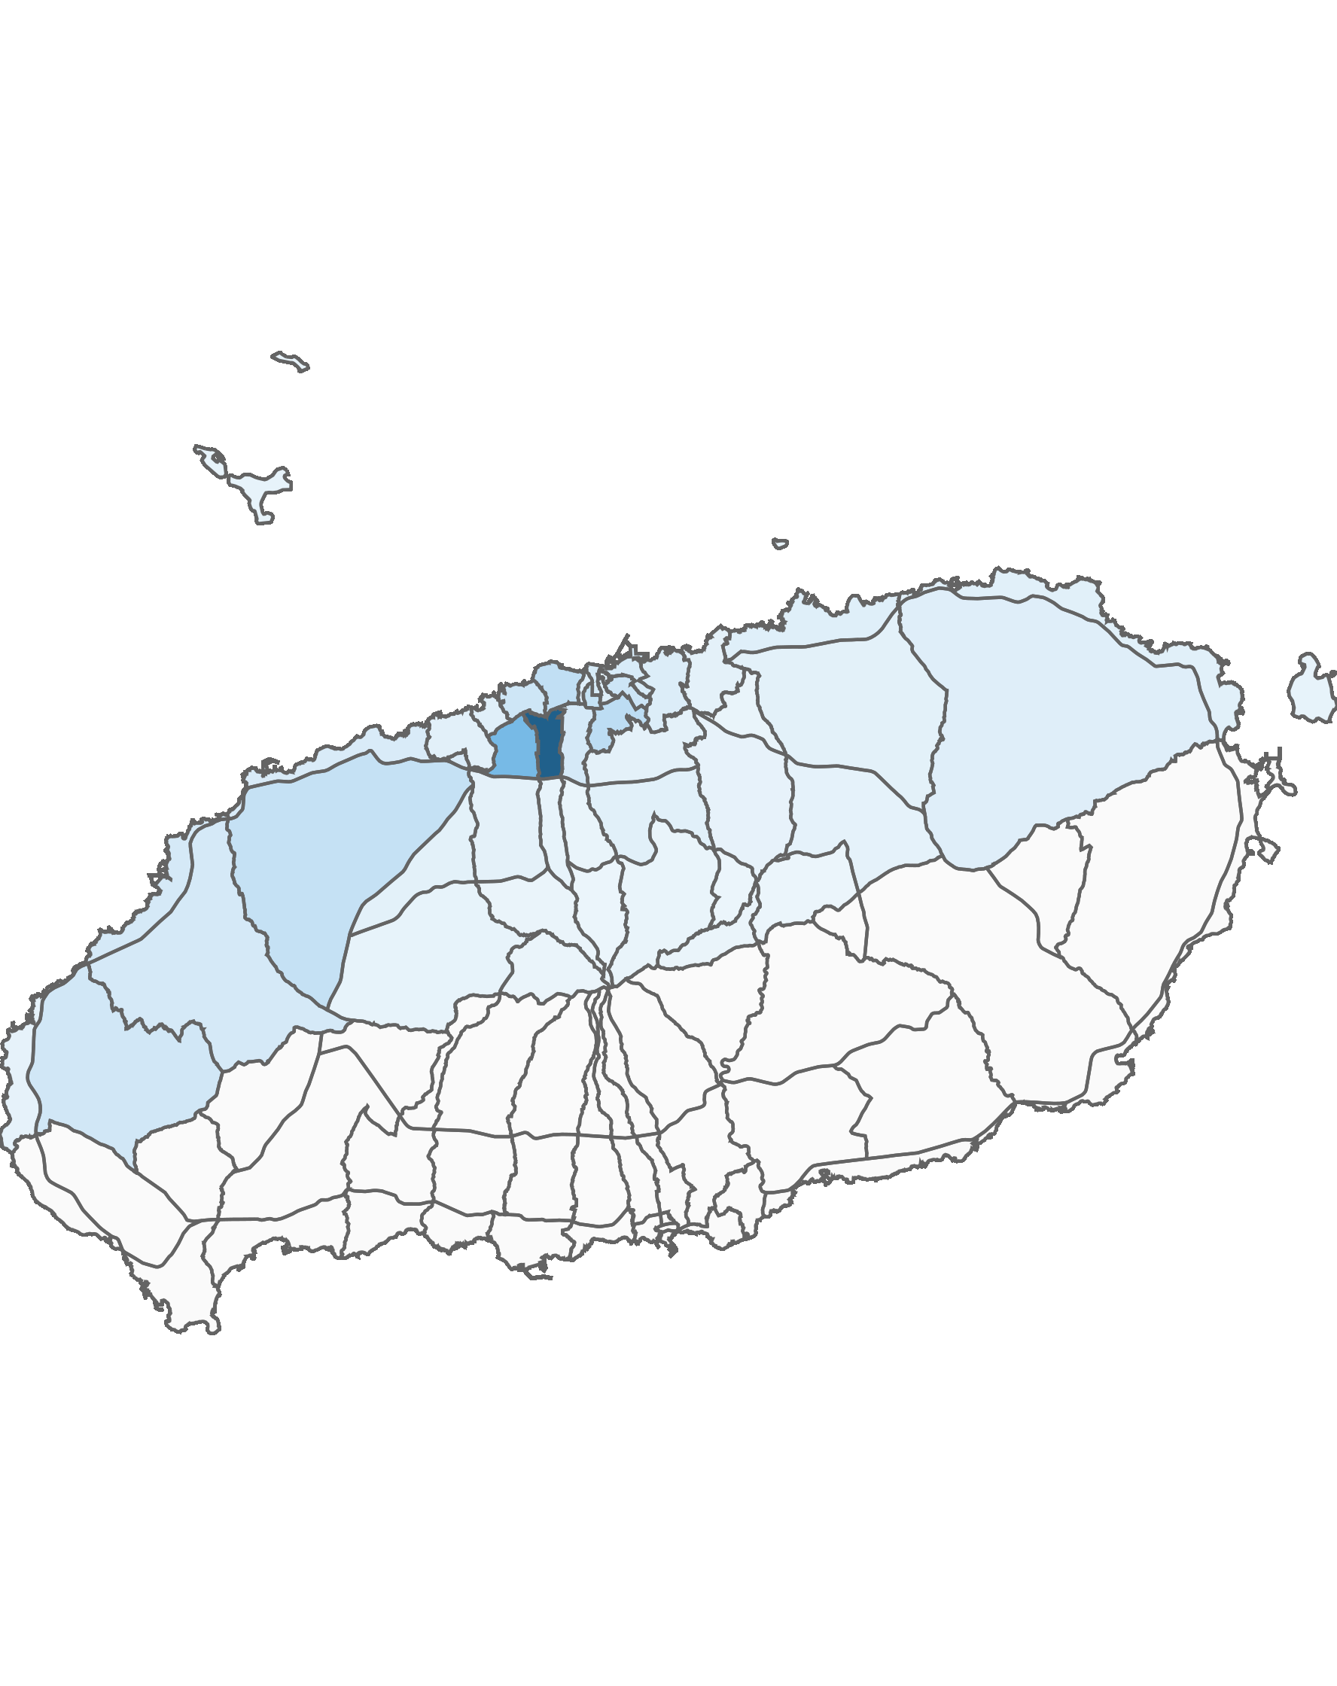
02. 제주시 방문객 분석
4.4 제주시 블록 단위 외국인 방문객 – 상위 15위
2020년 02월 : 30,983명
(단위:명)
순위 | 순위 | 블록명 | 2019년 02월 |  | 2020년 02월 |  | 증감률
 |  |  | 인구(명) | 비율(%) | 인구(명) | 비율(%)
제주시 | 1위 | 연동 | 42,514 | 30 | 8,550 | 27.6 | -79.9
 | 2위 | 노형 | 17,345 | 12.2 | 3,571 | 11.5 | -79.4
 | 3위 | 이도2 | 6,388 | 4.5 | 1,579 | 5.1 | -75.3
 | 4위 | 용담2 | 6,221 | 4.4 | 1,437 | 4.6 | -76.9
 | 5위 | 애월중산간(저) | 5,797 | 4.1 | 1,307 | 4.2 | -77.5
 | 6위 | 삼도1 | 5,813 | 4.1 | 1,292 | 4.2 | -77.8
 | 7위 | 일도2 | 3,684 | 2.6 | 1,030 | 3.3 | -72
 | 8위 | 도두 | 4,482 | 3.2 | 1,004 | 3.2 | -77.6
 | 9위 | 한경중산간 | 4,311 | 3 | 898 | 2.9 | -79.2
 | 10위 | 한림해안 | 4,209 | 3 | 760 | 2.5 | -81.9
 | 11위 | 오라 | 3,321 | 2.3 | 756 | 2.4 | -77.2
 | 12위 | 한림중산간 | 3,746 | 2.6 | 755 | 2.4 | -79.8
 | 13위 | 삼도2 | 2,769 | 2 | 675 | 2.2 | -75.6
 | 14위 | 건입 | 2,601 | 1.8 | 632 | 2 | -75.7
 | 15위 | 애월해안 | 2,883 | 2 | 613 | 2 | -78.7
총인구 |  |  | 141,818 | 100 | 30,983 | 100 | -78.2
2020년 02월 기준 블록 단위 외국인 방문객
높음
낮음
※ 블록 방문객 (등간격 분류)

Slide 26
Chapter. 03
서귀포시 방문객 분석

Slide 27
03. 서귀포시 방문객 분석
1.1 월별 방문객 추이
내국인 전체 방문객
(단위:명)
인구(명) | 01월 | 02월 | 03월 | 04월 | 05월 | 06월 | 07월 | 08월 | 09월 | 10월 | 11월 | 12월 | 총합계
2019년 | 2,204,462 | 2,094,799 | 2,079,089 | 2,225,165 | 2,371,416 | 2,069,857 | 2,131,612 | 2,850,901 | 1,960,776 | 2,528,999 | 2,146,838 | 2,173,677 | 26,837,591
2020년 | 2,351,937 | 1,109,502
인구차이 | 147,475 | -985,297
증감률 | 6.7% | -47%

Slide 28
03. 서귀포시 방문객 분석
1.2 성·연령대별 방문객
2020년 02월 : 1,109,502명
(단위:명)
남자 | 10대 |  | 20대 |  | 30대 |  | 40대 |  | 50대 |  | 60대 |  | 70대 |  | 총 인구
 | 인구(명) | (%) | 인구(명) | (%) | 인구(명) | (%) | 인구(명) | (%) | 인구(명) | (%) | 인구(명) | (%) | 인구(명) | (%) | 인구(명) | (%)
2019년 | 210,990 | 21.2 | 167,791 | 16.9 | 171,554 | 17.3 | 190,479 | 19.2 | 142,894 | 14.4 | 73,214 | 7.4 | 37,073 | 3.7 | 993,995 | 100
2020년 | 109,691 | 20.3 | 103,961 | 19.3 | 91,434 | 16.9 | 104,280 | 19.3 | 84,135 | 15.6 | 34,092 | 6.3 | 12,343 | 2.3 | 539,936 | 100
인구차이 | -101,299 |  | -63,830 |  | -80,120 |  | -86,199 |  | -58,759 |  | -39,122 |  | -24,730 |  | -454,059
증감률 | -48% |  | -38% |  | -46.7% |  | -45.3% |  | -41.1% |  | -53.4% |  | -66.7% |  | -45.7%
여자 | 10대 |  | 20대 |  | 30대 |  | 40대 |  | 50대 |  | 60대 |  | 70대 |  | 총 인구
 | 인구(명) | (%) | 인구(명) | (%) | 인구(명) | (%) | 인구(명) | (%) | 인구(명) | (%) | 인구(명) | (%) | 인구(명) | (%) | 인구(명) | (%)
2019년 | 220,023 | 20 | 193,409 | 17.6 | 209,201 | 19 | 198,023 | 18 | 154,130 | 14 | 77,568 | 7 | 48,450 | 4.4 | 1,100,804 | 100
2020년 | 109,607 | 19.2 | 109,487 | 19.2 | 105,876 | 18.6 | 110,763 | 19.4 | 83,872 | 14.7 | 32,757 | 5.8 | 17,204 | 3 | 569,566 | 100
인구차이 | -110,416 |  | -83,922 |  | -103,325 |  | -87,260 |  | -70,258 |  | -44,811 |  | -31,246 |  | -531,238
증감률 | -50.2% |  | -43.4% |  | -49.4% |  | -44.1% |  | -45.6% |  | -57.8% |  | -64.5% |  | -48.3%

Slide 29
03. 서귀포시 방문객 분석
1.3 성별 및 연령대별 방문객
2020년 02월 : 1,109,502명
(단위:명)
구분 | 남자 |  | 여자 |  | 총 인구
 | 인구(명) | (%) | 인구(명) | (%) | 인구(명) | (%)
2019년 | 993,995 | 47.5 | 1,100,804 | 52.5 | 2,094,799 | 100
2020년 | 539,936 | 48.7 | 569,566 | 51.3 | 1,109,502 | 100
인구차이 | -454,059 |  | -531,238 |  | -985,297 | 0
증감률 | -45.7% |  | -48.3% |  | -47% | 0%
(단위:명)
구분 | 10대 |  | 20대 |  | 30대 |  | 40대 |  | 50대 |  | 60대 |  | 70대 |  | 총 인구
 | 인구(명) | (%) | 인구(명) | (%) | 인구(명) | (%) | 인구(명) | (%) | 인구(명) | (%) | 인구(명) | (%) | 인구(명) | (%) | 인구(명) | (%)
2019년 | 431,013 | 20.6 | 361,200 | 17.2 | 380,755 | 18.2 | 388,502 | 18.5 | 297,024 | 14.2 | 150,782 | 7.2 | 85,523 | 4.1 | 2,094,799 | 100
2020년 | 219,298 | 19.8 | 213,448 | 19.2 | 197,310 | 17.8 | 215,043 | 19.4 | 168,007 | 15.1 | 66,849 | 6 | 29,547 | 2.7 | 1,109,502 | 100
인구차이 | -211,715 |  | -147,752 |  | -183,445 |  | -173,459 |  | -129,017 |  | -83,933 |  | -55,976 |  | -985,297
증감률 | -49.1% |  | -40.9% |  | -48.2% |  | -44.6% |  | -43.4% |  | -55.7% |  | -65.5% |  | -47%

Slide 30

03. 서귀포시 방문객 분석
2.1 시도 유입지별 방문객
2020년 02월 : 1,109,502명
(단위:명)
순위 | 시도명 | 2019년 02월 |  | 2020년 02월 |  | 인구차이 | 증감률
 |  | 인구(명) | 비율(%) | 인구(명) | 비율(%)
1위 | 경기 | 559,479 | 26.7 | 320,745 | 28.9 | -238,734 | -42.7
2위 | 서울 | 448,665 | 21.4 | 277,279 | 25 | -171,386 | -38.2
3위 | 인천 | 106,905 | 5.1 | 71,578 | 6.5 | -35,327 | -33
4위 | 부산 | 117,184 | 5.6 | 62,289 | 5.6 | -54,895 | -46.8
5위 | 대구 | 102,449 | 4.9 | 47,987 | 4.3 | -54,462 | -53.2
6위 | 경남 | 115,503 | 5.5 | 47,243 | 4.3 | -68,260 | -59.1
7위 | 충남 | 86,016 | 4.1 | 38,797 | 3.5 | -47,219 | -54.9
8위 | 광주 | 86,119 | 4.1 | 36,427 | 3.3 | -49,692 | -57.7
9위 | 전북 | 72,552 | 3.5 | 33,575 | 3 | -38,977 | -53.7
10위 | 경북 | 76,175 | 3.6 | 33,309 | 3 | -42,866 | -56.3
11위 | 충북 | 67,991 | 3.2 | 30,871 | 2.8 | -37,120 | -54.6
12위 | 대전 | 55,639 | 2.7 | 30,611 | 2.8 | -25,028 | -45
13위 | 전남 | 82,306 | 3.9 | 27,805 | 2.5 | -54,501 | -66.2
14위 | 강원 | 53,858 | 2.6 | 27,428 | 2.5 | -26,430 | -49.1
15위 | 울산 | 47,287 | 2.3 | 17,511 | 1.6 | -29,776 | -63
16위 | 세종 | 16,671 | 0.8 | 6,047 | 0.5 | -10,624 | -63.7
총인구 |  | 2,094,799 | 100 | 1,109,502 | 100 | -985,297 | -47
높음
낮음
※ 시도별 방문객 (등간격 분류)

Slide 31

03. 서귀포시 방문객 분석
2.2 시군 유입지별 방문객
2020년 02월 : 1,109,502명
(단위:명)
2019년 02월 |  |  |  |  | 2020년 02월
순위 | 시도 명 | 시군 명 | 인구(명) | 비율(%) | 순위 | 시도 명 | 시군 명 | 인구(명) | 비율(%)
1위 | 경기 | 용인시 | 56,194 | 2.7 | 1위 | 경기 | 고양시 | 32,243 | 2.9
2위 | 경기 | 수원시 | 53,758 | 2.6 | 2위 | 경기 | 수원시 | 31,333 | 2.8
3위 | 경기 | 고양시 | 49,467 | 2.4 | 3위 | 경기 | 성남시 | 28,124 | 2.5
4위 | 경기 | 성남시 | 45,558 | 2.2 | 4위 | 경기 | 용인시 | 26,809 | 2.4
5위 | 경남 | 창원시 | 42,519 | 2 | 5위 | 경기 | 부천시 | 23,536 | 2.1
6위 | 충북 | 청주시 | 41,029 | 2 | 6위 | 서울 | 송파구 | 19,280 | 1.7
7위 | 서울 | 강남구 | 39,941 | 1.9 | 7위 | 충북 | 청주시 | 18,974 | 1.7
8위 | 경기 | 화성시 | 38,608 | 1.8 | 8위 | 서울 | 강남구 | 18,011 | 1.6
9위 | 전북 | 전주시 | 32,737 | 1.6 | 9위 | 서울 | 강서구 | 17,297 | 1.6
10위 | 서울 | 송파구 | 32,728 | 1.6 | 10위 | 경기 | 화성시 | 16,570 | 1.5
11위 | 경기 | 부천시 | 32,339 | 1.5 | 11위 | 경남 | 창원시 | 16,235 | 1.5
12위 | 충남 | 천안시 | 31,419 | 1.5 | 12위 | 경기 | 안산시 | 15,156 | 1.4
13위 | 서울 | 서초구 | 30,930 | 1.5 | 13위 | 경기 | 남양주시 | 15,027 | 1.4
14위 | 경기 | 남양주시 | 27,831 | 1.3 | 14위 | 서울 | 관악구 | 14,874 | 1.3
15위 | 서울 | 강서구 | 27,171 | 1.3 | 15위 | 경기 | 안양시 | 14,735 | 1.3
기타 |  |  | 1,512,570 | 72.2 | 기타 |  |  | 801,298 | 72.2
총인구 |  |  | 2,094,799 | 100 | 총인구 |  |  | 1,109,502 | 100
수도권 단위 방문객
높음
낮음
※ 수도권 시군구별 방문객 (등간격 분류)

Slide 32
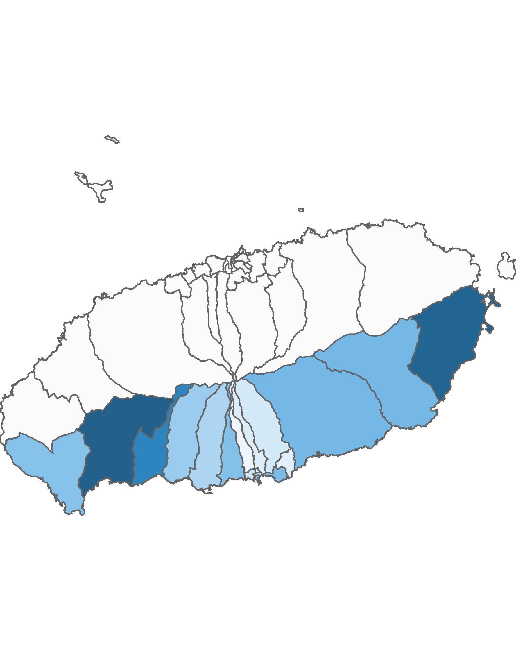
03. 서귀포시 방문객 분석
3.1 서귀포시 행정동별 방문객 – 전체 행정동
2020년 02월
(단위:명)
순위 |  | 행정동명 | 2019년 02월 |  | 2020년 02월 |  | 증감률
 |  |  | 인구(명) | 비율(%) | 인구(명) | 비율(%)
서귀포시 | 1위 | 안덕면 | 479,154 | 13 | 340,244 | 15.1 | -29
 | 2위 | 성산읍 | 601,440 | 16.4 | 329,605 | 14.6 | -45.2
 | 3위 | 예래동 | 448,430 | 12.2 | 264,004 | 11.7 | -41.1
 | 4위 | 남원읍 | 260,709 | 7.1 | 159,546 | 7.1 | -38.8
 | 5위 | 표선면 | 273,658 | 7.4 | 158,715 | 7 | -42
 | 6위 | 송산동 | 237,725 | 6.5 | 150,693 | 6.7 | -36.6
 | 7위 | 대륜동 | 203,367 | 5.5 | 143,023 | 6.3 | -29.7
 | 8위 | 대정읍 | 273,360 | 7.4 | 141,737 | 6.3 | -48.2
 | 9위 | 중문동 | 260,470 | 7.1 | 123,108 | 5.5 | -52.7
 | 10위 | 대천동 | 159,869 | 4.3 | 104,535 | 4.6 | -34.6
 | 11위 | 정방동 | 86,700 | 2.4 | 81,723 | 3.6 | -5.7
 | 12위 | 천지동 | 81,006 | 2.2 | 61,408 | 2.7 | -24.2
 | 13위 | 영천동 | 74,834 | 2 | 54,547 | 2.4 | -27.1
 | 14위 | 중앙동 | 64,991 | 1.8 | 43,073 | 1.9 | -33.7
 | 15위 | 동홍동 | 82,988 | 2.3 | 42,884 | 1.9 | -48.3
 | 16위 | 효돈동 | 48,656 | 1.3 | 34,631 | 1.5 | -28.8
 | 17위 | 서홍동 | 39,480 | 1.1 | 24,357 | 1.1 | -38.3
총인구 |  |  | 3,676,837 | 100 | 2,257,833 | 100 | -38.6
2020년 02월 기준 행정동 단위 방문객
높음
낮음
※ 행정동 방문객 (등간격 분류)

Slide 33
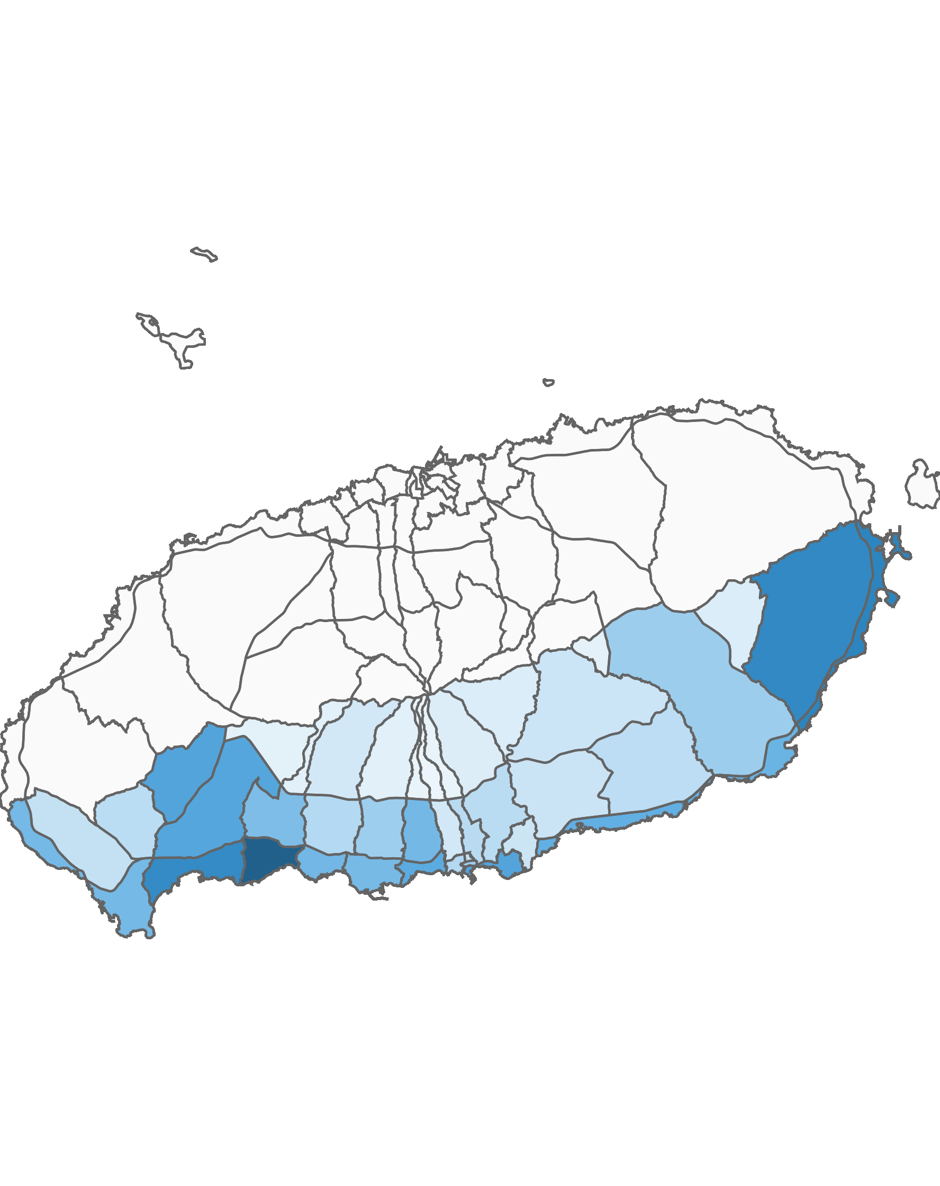
03. 서귀포시 방문객 분석
3.2 서귀포시 블록 단위 방문객 – 상위 15위
2020년 02월 : 2,290,458명
(단위:명)
순위 | 순위 | 블록명 | 2019년 02월 |  | 2020년 02월 |  | 증감률
 |  |  | 인구(명) | 비율(%) | 인구(명) | 비율(%)
서귀포시 | 1위 | 예래해안 | 477,668 | 11.3 | 273,186 | 11.9 | -42.8
 | 2위 | 성산해안 | 399,073 | 9.5 | 206,586 | 9 | -48.2
 | 3위 | 성산중산간 | 308,495 | 7.3 | 198,361 | 8.7 | -35.7
 | 4위 | 안덕해안 | 327,658 | 7.8 | 193,972 | 8.5 | -40.8
 | 5위 | 송산 | 237,725 | 5.6 | 150,693 | 6.6 | -36.6
 | 6위 | 서광 | 300,496 | 7.1 | 150,525 | 6.6 | -49.9
 | 7위 | 안덕중산간 | 312,034 | 7.4 | 148,036 | 6.5 | -52.6
 | 8위 | 대륜 | 265,527 | 6.3 | 139,548 | 6.1 | -47.4
 | 9위 | 남원해안 | 304,312 | 7.2 | 131,433 | 5.7 | -56.8
 | 10위 | 표선해안 | 216,341 | 5.1 | 124,375 | 5.4 | -42.5
 | 11위 | 중문해안 | 326,775 | 7.8 | 117,959 | 5.2 | -63.9
 | 12위 | 대륜중산간 | 118,647 | 2.8 | 116,320 | 5.1 | -2
 | 13위 | 대정해안 | 250,386 | 5.9 | 116,177 | 5.1 | -53.6
 | 14위 | 대천 | 206,995 | 4.9 | 114,209 | 5 | -44.8
 | 15위 | 예래중산간 | 161,600 | 3.8 | 109,078 | 4.8 | -32.5
상위 15위 전체 인구 |  |  | 4,213,732 | 100 | 2,290,458 | 100 | -45.6
2020년 02월 기준 블록 단위 방문객
높음
낮음
※ 블록 방문객 (등간격 분류)

Slide 34
03. 서귀포시 방문객 분석
4.1 월별 외국인 방문객 추이
외국인 전체 방문객
(단위:명)
인구(명) | 01월 | 02월 | 03월 | 04월 | 05월 | 06월 | 07월 | 08월 | 09월 | 10월 | 11월 | 12월 | 총합계
2019년 | 72,429 | 80,250 | 80,302 | 97,512 | 106,527 | 126,913 | 107,889 | 152,516 | 100,245 | 114,663 | 90,500 | 67,732 | 1,197,478
2020년 | 57,371 | 16,804
인구차이 | -15,058 | -63,446
증감률 | -20.8% | -79.1%

Slide 35
03. 서귀포시 방문객 분석
4.2 국적별 외국인 방문객
2020년 02월 : 16,804명
(단위:명)
2019년 02월 |  |  |  | 2020년 02월
순위 | 국적명 | 인구수 | 점유율 | 순위 | 국적명 | 인구수 | 점유율
1위 | 중국 | 65,719 | 81.9 | 1위 | 중국 | 9,786 | 58.2
2위 | 일본 | 2,739 | 3.4 | 2위 | 일본 | 2,032 | 12.1
3위 | 대만 | 1,942 | 2.4 | 3위 | 말레이시아 | 955 | 5.7
4위 | 말레이시아 | 1,845 | 2.3 | 4위 | 대만 | 688 | 4.1
5위 | 홍콩 | 1,270 | 1.6 | 5위 | 타이 | 585 | 3.5
6위 | 베트남 | 1,180 | 1.5 | 6위 | 인도네시아 | 530 | 3.2
7위 | 마카오 | 1,005 | 1.3 | 7위 | 홍콩 | 507 | 3
8위 | 캐나다 | 946 | 1.2 | 8위 | 베트남 | 459 | 2.7
9위 | 인도네시아 | 907 | 1.1 | 9위 | 필리핀 | 216 | 1.3
10위 | 타이 | 626 | 0.8 | 10위 | 캐나다 | 196 | 1.2
11위 | 미국 | 483 | 0.6 | 11위 | 미국 | 179 | 1.1
12위 | 필리핀 | 432 | 0.5 | 12위 | 네덜란드 | 97 | 0.6
13위 | 싱가포르 | 180 | 0.2 | 13위 | 미얀마 | 88 | 0.5
14위 | 네덜란드 | 173 | 0.2 | 14위 | 마카오 | 87 | 0.5
15위 | 미얀마 | 142 | 0.2 | 15위 | 호주 | 86 | 0.5
기타 |  | 661 | 0.8 | 기타 |  | 313 | 1.9
총 인구 |  | 80,250 | 100 | 총 인구 |  | 16,804 | 100

Slide 36
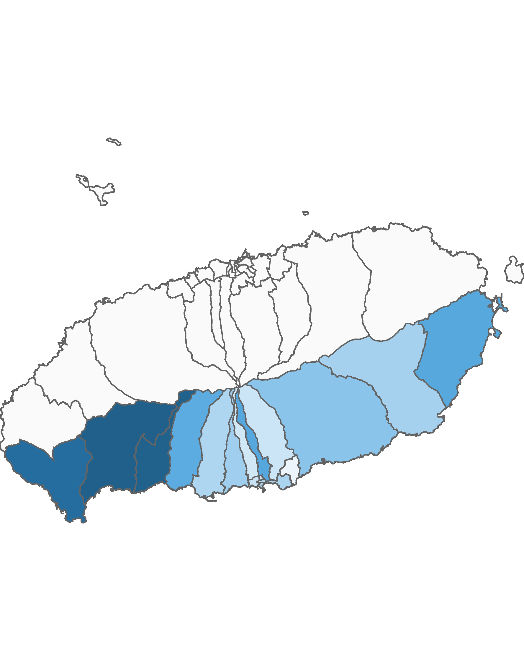
03. 서귀포시 방문객 분석
4.3 서귀포시 행정동별 외국인 방문객 – 전체 행정동
2020년 02월 : 16,804명
(단위:명)
순위 | 순위 | 행정동명 | 2019년 02월 |  | 2020년 02월 |  | 증감률
 |  |  | 인구(명) | 비율(%) | 인구(명) | 비율(%)
서귀포시 | 1위 | 안덕면 | 10,455 | 13 | 2,366 | 14.1 | -77.4
제주시 | 2위 | 예래동 | 10,474 | 13.1 | 2,344 | 13.9 | -77.6
제주시 | 3위 | 대정읍 | 12,055 | 15 | 2,168 | 12.9 | -82
제주시 | 4위 | 동홍동 | 7,613 | 9.5 | 1,317 | 7.8 | -82.7
제주시 | 5위 | 성산읍 | 4,488 | 5.6 | 1,311 | 7.8 | -70.8
제주시 | 6위 | 중문동 | 5,719 | 7.1 | 1,250 | 7.4 | -78.1
제주시 | 7위 | 남원읍 | 5,179 | 6.5 | 916 | 5.5 | -82.3
제주시 | 8위 | 대륜동 | 3,424 | 4.3 | 776 | 4.6 | -77.3
제주시 | 9위 | 표선면 | 3,260 | 4.1 | 740 | 4.4 | -77.3
제주시 | 10위 | 송산동 | 3,305 | 4.1 | 698 | 4.2 | -78.9
제주시 | 11위 | 대천동 | 2,880 | 3.6 | 678 | 4 | -76.5
제주시 | 12위 | 정방동 | 2,993 | 3.7 | 612 | 3.6 | -79.6
제주시 | 13위 | 천지동 | 2,115 | 2.6 | 427 | 2.5 | -79.8
제주시 | 14위 | 영천동 | 2,084 | 2.6 | 392 | 2.3 | -81.2
제주시 | 15위 | 서홍동 | 2,003 | 2.5 | 356 | 2.1 | -82.2
제주시 | 16위 | 중앙동 | 1,723 | 2.1 | 338 | 2 | -80.4
제주시 | 17위 | 효돈동 | 480 | 0.6 | 115 | 0.7 | -76
총인구 |  |  | 80,250 | 100 | 16,804 | 100 | -79.1
2020년 02월 기준 행정동 단위 외국인 방문객
높음
낮음
※ 행정동 방문객 (등간격 분류)

Slide 37
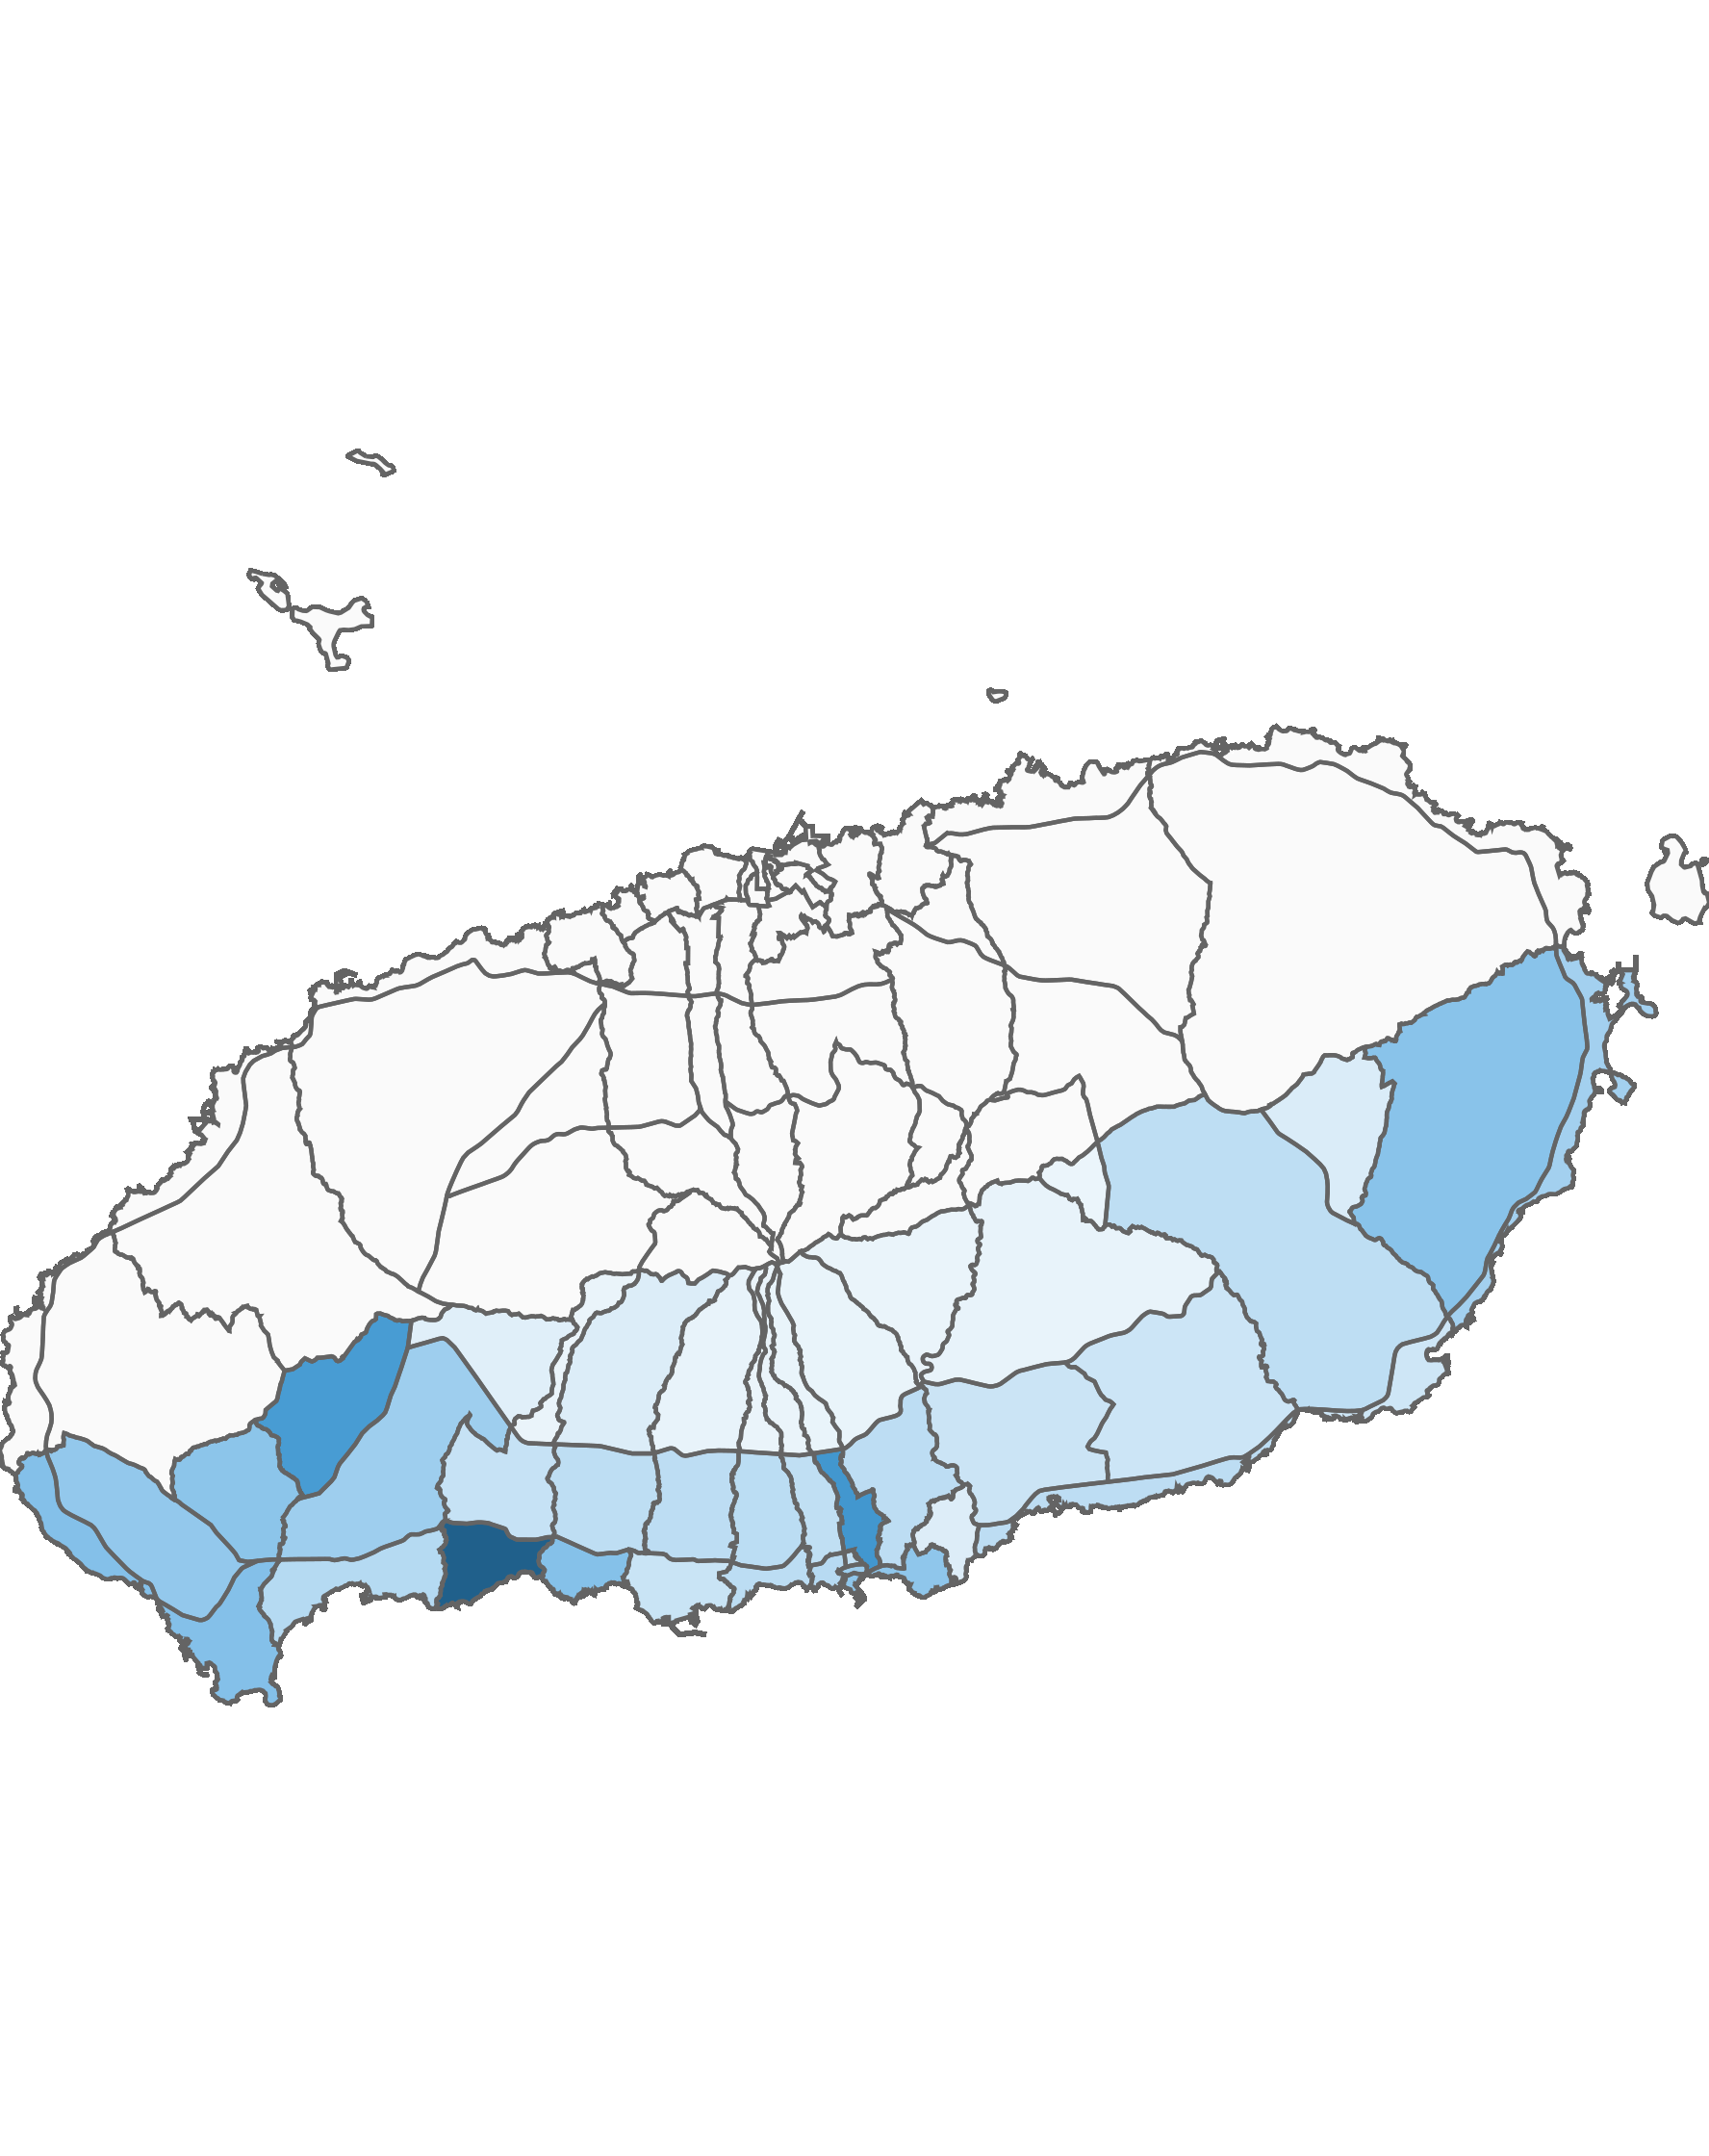
03. 서귀포시 방문객 분석
4.4 서귀포시 블록 단위 외국인 방문객 – 상위 15위
2020년 02월 : 16,804명
(단위:명)
순위 | 순위 | 블록명 | 2019년 02월 |  | 2020년 02월 |  | 증감률
 |  |  | 인구(명) | 비율(%) | 인구(명) | 비율(%)
서귀포시 | 1위 | 예래해안 | 9,113 | 11.4 | 2,040 | 12.1 | -77.6
제주시 | 2위 | 동홍 | 7,550 | 9.4 | 1,305 | 7.8 | -82.7
제주시 | 3위 | 서광 | 5,388 | 6.7 | 1,235 | 7.3 | -77.1
제주시 | 4위 | 대정해안 | 4,533 | 5.6 | 771 | 4.6 | -83
제주시 | 5위 | 중문해안 | 3,894 | 4.9 | 760 | 4.5 | -80.5
제주시 | 6위 | 성산중산간 | 3,326 | 4.1 | 736 | 4.4 | -77.9
제주시 | 7위 | 영어교육도시 | 3,863 | 4.8 | 719 | 4.3 | -81.4
제주시 | 8위 | 송산 | 3,305 | 4.1 | 698 | 4.2 | -78.9
제주시 | 9위 | 대정중산간 | 3,659 | 4.6 | 678 | 4 | -81.5
제주시 | 10위 | 정방 | 2,993 | 3.7 | 612 | 3.6 | -79.6
제주시 | 11위 | 안덕중산간 | 2,534 | 3.2 | 604 | 3.6 | -76.2
제주시 | 12위 | 성산해안 | 1,162 | 1.4 | 575 | 3.4 | -50.5
제주시 | 13위 | 안덕해안 | 2,228 | 2.8 | 438 | 2.6 | -80.3
제주시 | 14위 | 천지 | 2,115 | 2.6 | 427 | 2.5 | -79.8
제주시 | 15위 | 대륜중산간 | 1,720 | 2.1 | 392 | 2.3 | -77.2
총인구 |  |  | 80,250 | 100 | 16,804 | 100 | -79.1
2020년 02월 기준 블록 단위 외국인 방문객
높음
낮음
※ 블록 방문객 (등간격 분류)

Slide 38
Chapter. 04
행정동 단위 방문객 분석

Slide 39
04. 행정동 단위 방문객 분석
1.1 총 방문객 : 상위 15위
2020년 02월 기준
(단위:명)
순위 | 시군구명 | 행정동명 | 2020년 02월
 |  |  | 인구(명) | 비율(%)
1 | 제주시 | 용담2동 | 597,827 | 10.1
2 | 제주시 | 애월읍 | 433,529 | 7.3
3 | 서귀포시 | 안덕면 | 340,244 | 5.8
4 | 서귀포시 | 성산읍 | 329,605 | 5.6
5 | 제주시 | 연동 | 306,150 | 5.2
6 | 제주시 | 조천읍 | 298,297 | 5
7 | 서귀포시 | 예래동 | 264,004 | 4.5
8 | 제주시 | 노형동 | 259,700 | 4.4
9 | 제주시 | 구좌읍 | 257,576 | 4.4
10 | 제주시 | 한림읍 | 247,456 | 4.2
11 | 서귀포시 | 남원읍 | 159,546 | 2.7
12 | 서귀포시 | 표선면 | 158,715 | 2.7
13 | 제주시 | 일도2동 | 152,920 | 2.6
14 | 서귀포시 | 송산동 | 150,693 | 2.6
15 | 서귀포시 | 대륜동 | 143,023 | 2.4
기타 |  |  | 1,808,486 | 30.6
합계 |  |  | 5,907,771 | 100
2020년 02월 기준 : 행정동 단위 방문객 수
높음
낮음
※ 행정동 방문객 (등간격 분류)

Slide 40
04. 행정동 단위 방문객 분석
1.2 전년 대비 총 방문객 증감률
증가율 : 상위 15위
(단위:명)
감소율 : 상위 15위
(단위:명)
순위 | 시군명 | 행정동명 | 2019년 02월 | 2020년 02월 | 인구차이 | 증가율
1 | 제주시 | 일도2동 | 122,472 | 152,920 | 30,448 | 24.86
2 | 제주시 | 외도동 | 54,537 | 59,871 | 5,334 | 9.78
3 | 제주시 | 화북동 | 51,636 | 53,321 | 1,685 | 3.26
4 | 서귀포시 | 정방동 | 86,700 | 81,723 | -4,977 | -5.74
5 | 제주시 | 추자면 | 33,096 | 30,816 | -2,280 | -6.89
6 | 제주시 | 오라동 | 67,221 | 58,283 | -8,938 | -13.3
7 | 제주시 | 아라동 | 140,546 | 114,334 | -26,212 | -18.65
8 | 제주시 | 노형동 | 330,379 | 259,700 | -70,679 | -21.39
9 | 서귀포시 | 천지동 | 81,006 | 61,408 | -19,598 | -24.19
10 | 제주시 | 한림읍 | 326,548 | 247,456 | -79,092 | -24.22
11 | 제주시 | 애월읍 | 585,535 | 433,529 | -152,006 | -25.96
12 | 서귀포시 | 영천동 | 74,834 | 54,547 | -20,287 | -27.11
13 | 서귀포시 | 효돈동 | 48,656 | 34,631 | -14,025 | -28.82
14 | 서귀포시 | 안덕면 | 479,154 | 340,244 | -138,910 | -28.99
15 | 제주시 | 한경면 | 145,271 | 102,833 | -42,438 | -29.21
순위 | 시군명 | 행정동명 | 2019년 02월 | 2020년 02월 | 인구차이 | 감소율
1 | 제주시 | 삼도1동 | 43,802 | 17,783 | -26,019 | -59.4
2 | 제주시 | 우도면 | 103,350 | 47,848 | -55,502 | -53.7
3 | 서귀포시 | 중문동 | 260,470 | 123,108 | -137,362 | -52.74
4 | 제주시 | 도두동 | 144,563 | 69,020 | -75,543 | -52.26
5 | 제주시 | 삼도2동 | 213,333 | 105,397 | -107,936 | -50.6
6 | 서귀포시 | 동홍동 | 82,988 | 42,884 | -40,104 | -48.33
7 | 서귀포시 | 대정읍 | 273,360 | 141,737 | -131,623 | -48.15
8 | 제주시 | 이호동 | 88,252 | 46,063 | -42,189 | -47.81
9 | 제주시 | 용담2동 | 1,097,081 | 597,827 | -499,254 | -45.51
10 | 서귀포시 | 성산읍 | 601,440 | 329,605 | -271,835 | -45.2
11 | 제주시 | 용담1동 | 25,470 | 14,255 | -11,215 | -44.03
12 | 서귀포시 | 표선면 | 273,658 | 158,715 | -114,943 | -42
13 | 서귀포시 | 예래동 | 448,430 | 264,004 | -184,426 | -41.13
14 | 제주시 | 일도1동 | 43,875 | 26,056 | -17,819 | -40.61
15 | 제주시 | 봉개동 | 89,861 | 53,665 | -36,196 | -40.28

Slide 41

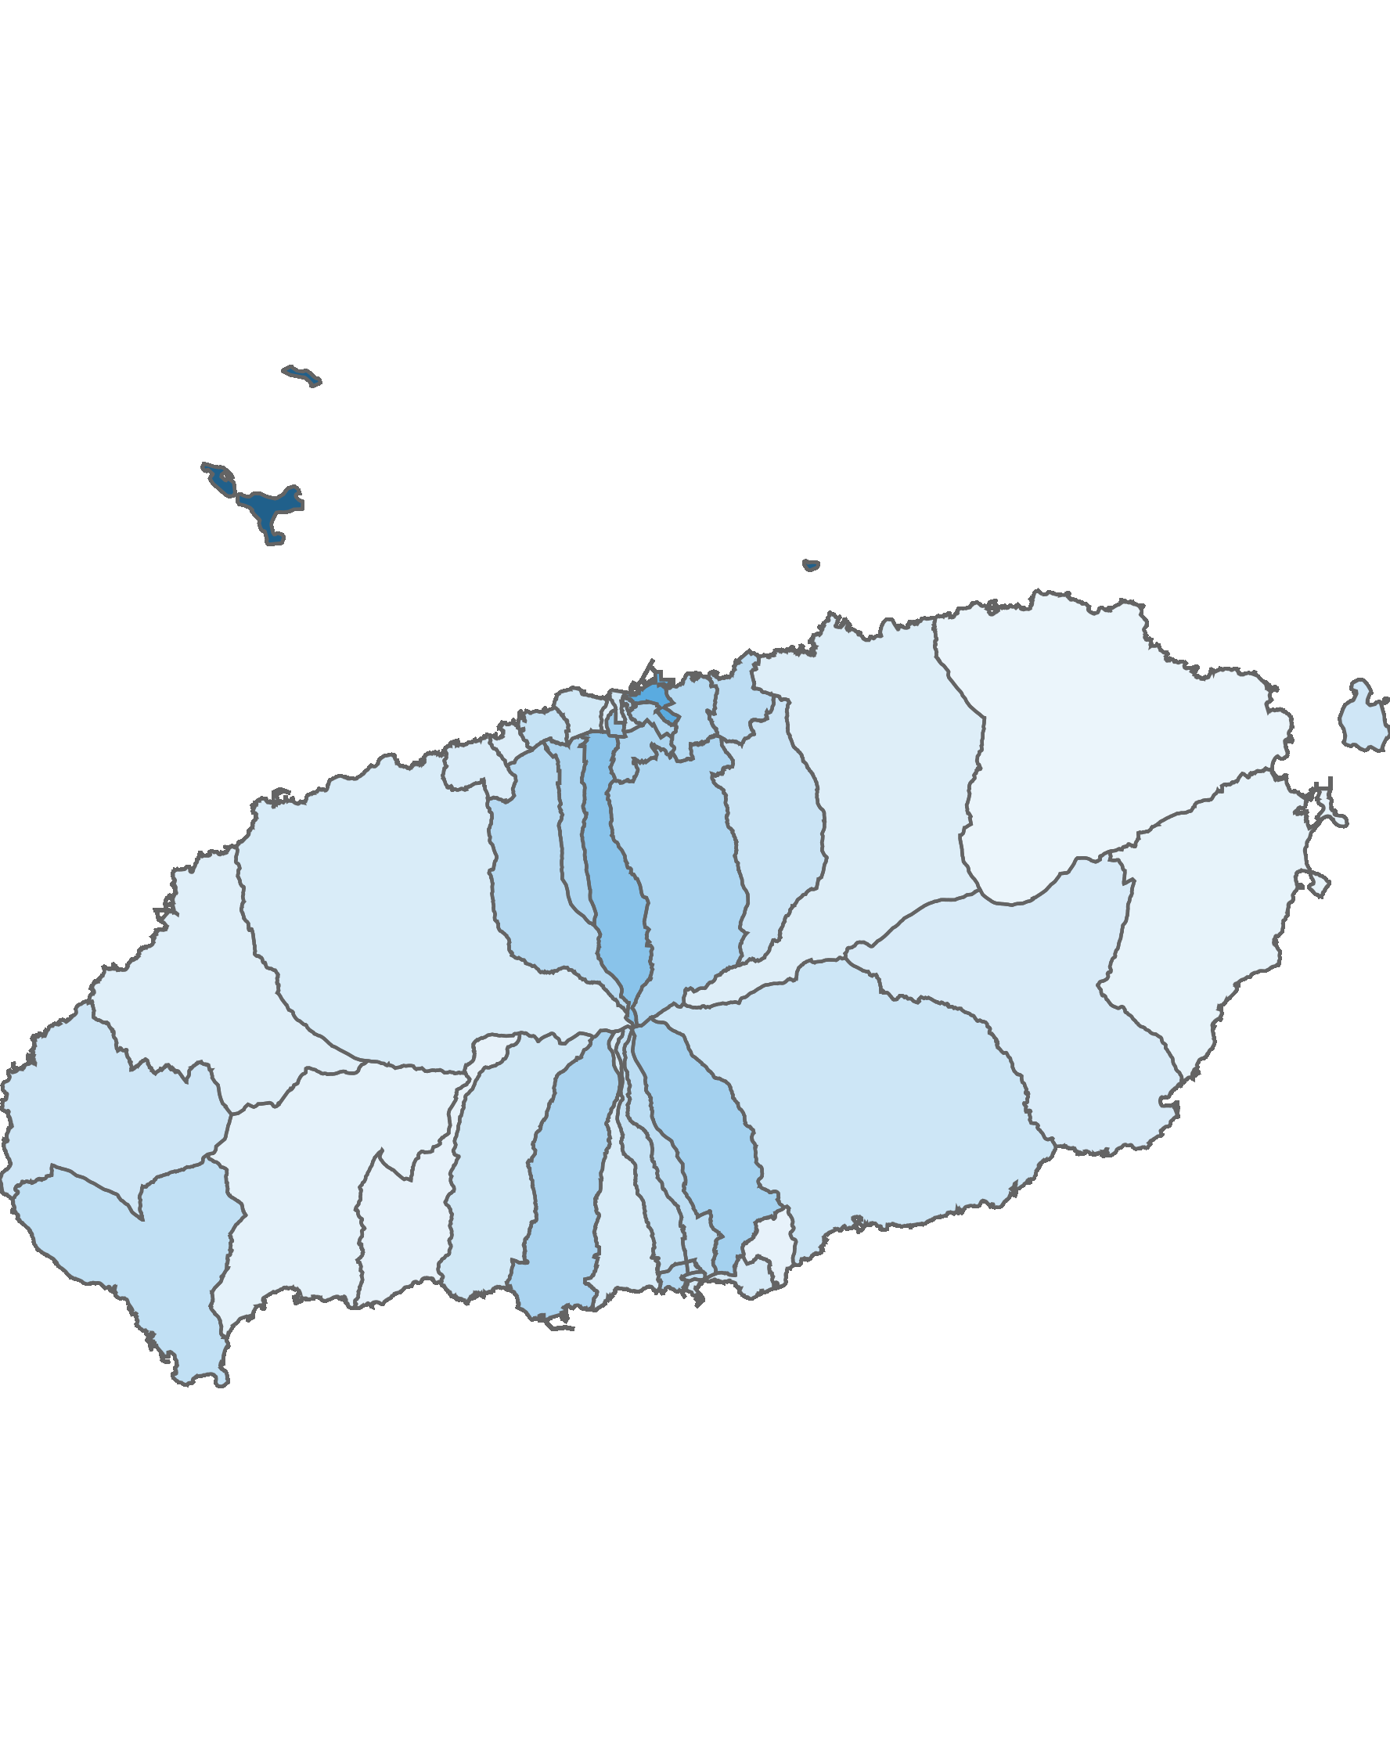
04. 행정동 단위 방문객 분석
2.1 남성 방문객 분석
방문객 수 : 상위 10위
(단위:명)
남성 비율 : 상위 10위
(단위:명)
순위 | 시군명 | 행정동명 | 남성 |  | 여성 |  | 총 인구
 |  |  | 인구(명) | 비율(%) | 인구(명) | 비율(%)
1 | 제주시 | 용담2동 | 309,329 | 51.7 | 288,498 | 48.3 | 597,827
2 | 제주시 | 애월읍 | 219,450 | 50.6 | 214,079 | 49.4 | 433,529
3 | 제주시 | 연동 | 172,516 | 56.4 | 133,634 | 43.6 | 306,150
4 | 서귀포시 | 안덕면 | 166,939 | 49.1 | 173,305 | 50.9 | 340,244
5 | 서귀포시 | 성산읍 | 160,782 | 48.8 | 168,823 | 51.2 | 329,605
6 | 제주시 | 조천읍 | 149,270 | 50 | 149,027 | 50 | 298,297
7 | 제주시 | 노형동 | 142,788 | 55 | 116,912 | 45 | 259,700
8 | 서귀포시 | 예래동 | 129,012 | 48.9 | 134,992 | 51.1 | 264,004
9 | 제주시 | 구좌읍 | 124,699 | 48.4 | 132,877 | 51.6 | 257,576
10 | 제주시 | 한림읍 | 123,233 | 49.8 | 124,223 | 50.2 | 247,456
순위 | 시군명 | 행정동명 | 남성 |  | 여성 |  | 총 인구
 |  |  | 인구(명) | 비율(%) | 인구(명) | 비율(%)
1 | 제주시 | 추자면 | 24,729 | 80.2 | 6,087 | 19.8 | 30,816
2 | 제주시 | 건입동 | 48,907 | 64.7 | 26,638 | 35.3 | 75,545
3 | 제주시 | 오라동 | 34,905 | 59.9 | 23,378 | 40.1 | 58,283
4 | 제주시 | 삼도1동 | 10,331 | 58.1 | 7,452 | 41.9 | 17,783
5 | 서귀포시 | 영천동 | 31,258 | 57.3 | 23,289 | 42.7 | 54,547
6 | 서귀포시 | 대천동 | 59,149 | 56.6 | 45,386 | 43.4 | 104,535
7 | 제주시 | 연동 | 172,516 | 56.4 | 133,634 | 43.6 | 306,150
8 | 제주시 | 이도2동 | 74,115 | 56.4 | 57,213 | 43.6 | 131,328
9 | 제주시 | 아라동 | 64,303 | 56.2 | 50,031 | 43.8 | 114,334
10 | 제주시 | 일도2동 | 85,451 | 55.9 | 67,469 | 44.1 | 152,920
남성 방문객 수
남성 비율
높음
낮음
높음
낮음
※ 행정동 방문객 (등간격 분류)
※ 행정동 비율 (등간격 분류)

Slide 42

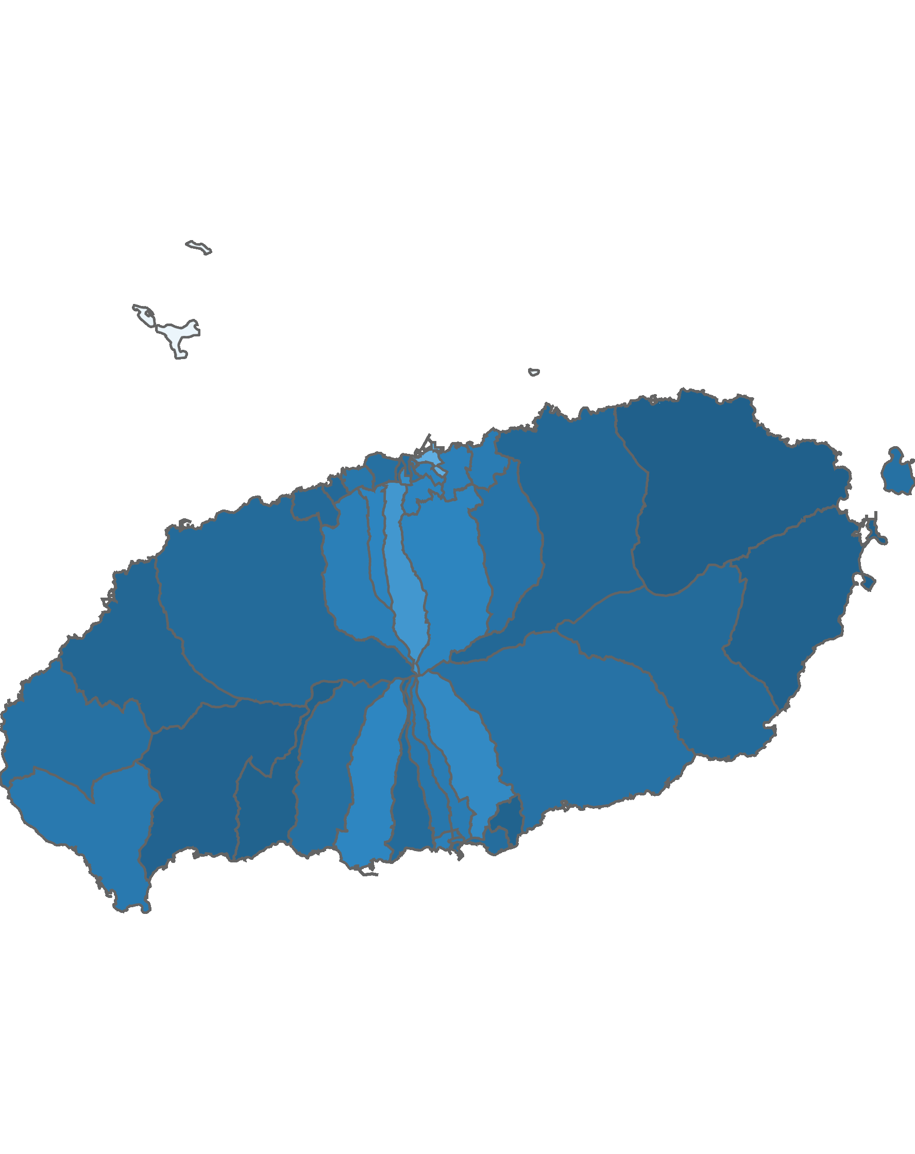
04. 행정동 단위 방문객 분석
2.2 여성 방문객 분석
방문객 수 : 상위 10위
(단위:명)
여성 비율 : 상위 10위
(단위:명)
순위 | 시군명 | 행정동명 | 남성 |  | 여성 |  | 총 인구
 |  |  | 인구(명) | 비율(%) | 인구(명) | 비율(%)
1 | 제주시 | 용담2동 | 309,329 | 51.7 | 288,498 | 48.3 | 597,827
2 | 제주시 | 애월읍 | 219,450 | 50.6 | 214,079 | 49.4 | 433,529
3 | 서귀포시 | 안덕면 | 166,939 | 49.1 | 173,305 | 50.9 | 340,244
4 | 서귀포시 | 성산읍 | 160,782 | 48.8 | 168,823 | 51.2 | 329,605
5 | 제주시 | 조천읍 | 149,270 | 50 | 149,027 | 50 | 298,297
6 | 서귀포시 | 예래동 | 129,012 | 48.9 | 134,992 | 51.1 | 264,004
7 | 제주시 | 연동 | 172,516 | 56.4 | 133,634 | 43.6 | 306,150
8 | 제주시 | 구좌읍 | 124,699 | 48.4 | 132,877 | 51.6 | 257,576
9 | 제주시 | 한림읍 | 123,233 | 49.8 | 124,223 | 50.2 | 247,456
10 | 제주시 | 노형동 | 142,788 | 55 | 116,912 | 45 | 259,700
순위 | 시군명 | 행정동명 | 남성 |  | 여성 |  | 총 인구
 |  |  | 인구(명) | 비율(%) | 인구(명) | 비율(%)
1 | 제주시 | 구좌읍 | 124,699 | 48.4 | 132,877 | 51.6 | 257,576
2 | 서귀포시 | 성산읍 | 160,782 | 48.8 | 168,823 | 51.2 | 329,605
3 | 서귀포시 | 예래동 | 129,012 | 48.9 | 134,992 | 51.1 | 264,004
4 | 서귀포시 | 효돈동 | 16,937 | 48.9 | 17,694 | 51.1 | 34,631
5 | 서귀포시 | 안덕면 | 166,939 | 49.1 | 173,305 | 50.9 | 340,244
6 | 제주시 | 한림읍 | 123,233 | 49.8 | 124,223 | 50.2 | 247,456
7 | 제주시 | 조천읍 | 149,270 | 50 | 149,027 | 50 | 298,297
8 | 제주시 | 이호동 | 23,147 | 50.3 | 22,916 | 49.7 | 46,063
9 | 제주시 | 용담1동 | 7,172 | 50.3 | 7,083 | 49.7 | 14,255
10 | 제주시 | 외도동 | 30,220 | 50.5 | 29,651 | 49.5 | 59,871
여성 방문객 수
여성 비율
높음
낮음
높음
낮음
※ 행정동 방문객 (등간격 분류)
※ 행정동 비율 (등간격 분류)

Slide 43
04. 행정동 단위 방문객 분석
2.3 전년 대비 남/녀 방문객 증가율
남성 증가율 : 상위 15위
(단위:명)
여성 증가율 : 상위 15위
(단위:명)
순위 | 시군명 | 행정동명 | 2019년 02월 | 2020년 02월 | 인구차이 | 증감률
1 | 제주시 | 일도2동 | 63,679 | 85,451 | 21,772 | 34.19
2 | 제주시 | 외도동 | 26,445 | 30,220 | 3,775 | 14.27
3 | 제주시 | 화북동 | 26,589 | 29,451 | 2,862 | 10.76
4 | 제주시 | 추자면 | 23,039 | 24,729 | 1,690 | 7.34
5 | 서귀포시 | 정방동 | 43,665 | 43,715 | 50 | 0.11
6 | 제주시 | 오라동 | 38,490 | 34,905 | -3,585 | -9.31
7 | 제주시 | 아라동 | 72,738 | 64,303 | -8,435 | -11.6
8 | 제주시 | 노형동 | 166,354 | 142,788 | -23,566 | -14.17
9 | 서귀포시 | 천지동 | 40,312 | 33,979 | -6,333 | -15.71
10 | 제주시 | 한림읍 | 150,176 | 123,233 | -26,943 | -17.94
11 | 서귀포시 | 영천동 | 38,950 | 31,258 | -7,692 | -19.75
12 | 제주시 | 애월읍 | 274,396 | 219,450 | -54,946 | -20.02
13 | 제주시 | 한경면 | 67,612 | 53,475 | -14,137 | -20.91
14 | 서귀포시 | 안덕면 | 216,539 | 166,939 | -49,600 | -22.91
15 | 제주시 | 이도1동 | 42,130 | 31,775 | -10,355 | -24.58
순위 | 시군명 | 행정동명 | 2019년 02월 | 2020년 02월 | 인구차이 | 증감률
1 | 제주시 | 일도2동 | 58,793 | 67,469 | 8,676 | 14.76
2 | 제주시 | 외도동 | 28,092 | 29,651 | 1,559 | 5.55
3 | 제주시 | 화북동 | 25,047 | 23,870 | -1,177 | -4.7
4 | 서귀포시 | 정방동 | 43,035 | 38,008 | -5,027 | -11.68
5 | 제주시 | 오라동 | 28,731 | 23,378 | -5,353 | -18.63
6 | 제주시 | 아라동 | 67,808 | 50,031 | -17,777 | -26.22
7 | 제주시 | 노형동 | 164,025 | 116,912 | -47,113 | -28.72
8 | 제주시 | 한림읍 | 176,372 | 124,223 | -52,149 | -29.57
9 | 서귀포시 | 효돈동 | 25,225 | 17,694 | -7,531 | -29.86
10 | 제주시 | 애월읍 | 311,139 | 214,079 | -97,060 | -31.2
11 | 서귀포시 | 천지동 | 40,694 | 27,429 | -13,265 | -32.6
12 | 서귀포시 | 안덕면 | 262,615 | 173,305 | -89,310 | -34.01
13 | 서귀포시 | 대륜동 | 107,425 | 70,710 | -36,715 | -34.18
14 | 서귀포시 | 영천동 | 35,884 | 23,289 | -12,595 | -35.1
15 | 제주시 | 이도2동 | 88,271 | 57,213 | -31,058 | -35.18

Slide 44
04. 행정동 단위 방문객 분석
2.4 전년 대비 남/녀 방문객 감소율
남성 감소율 : 상위 15위
(단위:명)
여성 감소율 : 상위 15위
(단위:명)
순위 | 시군명 | 행정동명 | 2019년 02월 | 2020년 02월 | 인구차이 | 증감률
1 | 제주시 | 삼도1동 | 24,164 | 10,331 | -13,833 | -57.25
2 | 제주시 | 우도면 | 48,468 | 24,864 | -23,604 | -48.7
3 | 서귀포시 | 중문동 | 123,023 | 63,627 | -59,396 | -48.28
4 | 제주시 | 도두동 | 70,680 | 36,729 | -33,951 | -48.03
5 | 제주시 | 삼도2동 | 103,345 | 54,131 | -49,214 | -47.62
6 | 제주시 | 이호동 | 43,459 | 23,147 | -20,312 | -46.74
7 | 제주시 | 용담1동 | 12,611 | 7,172 | -5,439 | -43.13
8 | 서귀포시 | 동홍동 | 40,928 | 23,345 | -17,583 | -42.96
9 | 서귀포시 | 대정읍 | 133,009 | 76,052 | -56,957 | -42.82
10 | 서귀포시 | 성산읍 | 275,966 | 160,782 | -115,184 | -41.74
11 | 제주시 | 용담2동 | 524,341 | 309,329 | -215,012 | -41.01
12 | 서귀포시 | 표선면 | 128,044 | 80,499 | -47,545 | -37.13
13 | 서귀포시 | 예래동 | 202,896 | 129,012 | -73,884 | -36.41
14 | 서귀포시 | 서홍동 | 20,041 | 12,993 | -7,048 | -35.17
15 | 제주시 | 봉개동 | 42,333 | 28,152 | -14,181 | -33.5
순위 | 시군명 | 행정동명 | 2019년 02월 | 2020년 02월 | 인구차이 | 증감률
1 | 제주시 | 삼도1동 | 19,638 | 7,452 | -12,186 | -62.05
2 | 제주시 | 우도면 | 54,882 | 22,984 | -31,898 | -58.12
3 | 서귀포시 | 중문동 | 137,447 | 59,481 | -77,966 | -56.72
4 | 제주시 | 도두동 | 73,883 | 32,291 | -41,592 | -56.29
5 | 서귀포시 | 동홍동 | 42,060 | 19,539 | -22,521 | -53.54
6 | 제주시 | 삼도2동 | 109,988 | 51,266 | -58,722 | -53.39
7 | 서귀포시 | 대정읍 | 140,351 | 65,685 | -74,666 | -53.2
8 | 제주시 | 용담2동 | 572,740 | 288,498 | -284,242 | -49.63
9 | 제주시 | 이호동 | 44,793 | 22,916 | -21,877 | -48.84
10 | 서귀포시 | 성산읍 | 325,474 | 168,823 | -156,651 | -48.13
11 | 제주시 | 일도1동 | 22,343 | 11,601 | -10,742 | -48.08
12 | 제주시 | 봉개동 | 47,528 | 25,513 | -22,015 | -46.32
13 | 서귀포시 | 표선면 | 145,614 | 78,216 | -67,398 | -46.29
14 | 서귀포시 | 예래동 | 245,534 | 134,992 | -110,542 | -45.02
15 | 제주시 | 건입동 | 48,417 | 26,638 | -21,779 | -44.98

Slide 45
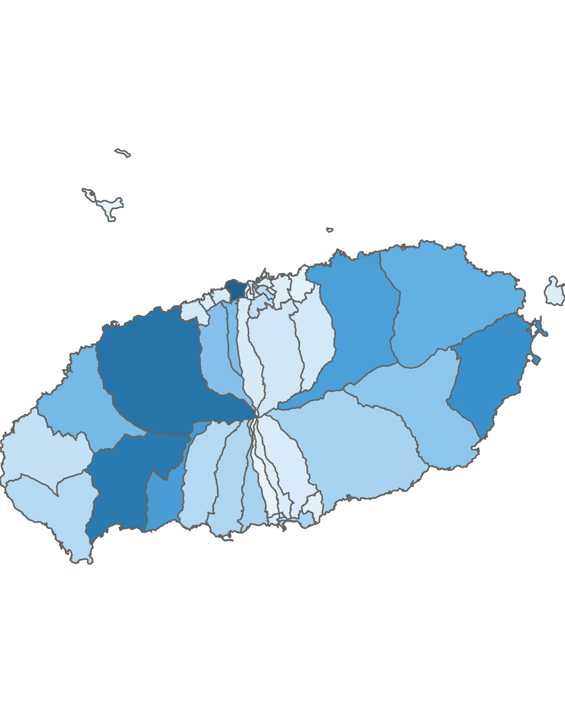
04. 행정동 단위 방문객 분석
3.1 청소년층 방문객 분석
10대 이하 방문객 수 : 상위 5위
(단위:명)
순위 | 시군명 | 행정동명 | 10대 이하 |  | 전체 방문객
 |  |  | 인구(명) | 비율(%)
1 | 제주시 | 용담2동 | 89,311 | 14.94 | 597,827
2 | 제주시 | 애월읍 | 77,423 | 17.86 | 433,529
3 | 서귀포시 | 안덕면 | 73,541 | 21.61 | 340,244
4 | 서귀포시 | 성산읍 | 61,284 | 18.59 | 329,605
5 | 서귀포시 | 예래동 | 54,723 | 20.73 | 264,004
높음
낮음
※ 행정동 방문객 (등간격 분류)
10대 이하 청소년층 점유율 : 상위 5위
(단위:명)
순위 | 시군명 | 행정동명 | 10대 이하 청소년층 |  | 20대 ~ 30대 젊은층 |  | 40대 ~ 60대 중·장년층 |  | 70대 이상 노년층 |  | 전체 방문객
 |  |  | 인구(명) | 비율(%) | 인구(명) | 비율(%) | 인구(명) | 비율(%) | 인구(명) | 비율(%)
1 | 서귀포시 | 대천동 | 23,206 | 22.2 | 39,429 | 37.72 | 39,468 | 37.76 | 2,432 | 2.33 | 104,535
2 | 서귀포시 | 안덕면 | 73,541 | 21.61 | 119,008 | 34.98 | 140,230 | 41.21 | 7,465 | 2.19 | 340,244
3 | 서귀포시 | 예래동 | 54,723 | 20.73 | 99,547 | 37.71 | 104,696 | 39.66 | 5,038 | 1.91 | 264,004
4 | 제주시 | 봉개동 | 10,924 | 20.36 | 14,858 | 27.69 | 26,231 | 48.88 | 1,652 | 3.08 | 53,665
5 | 서귀포시 | 표선면 | 32,112 | 20.23 | 50,892 | 32.07 | 71,211 | 44.87 | 4,500 | 2.84 | 158,715

Slide 46
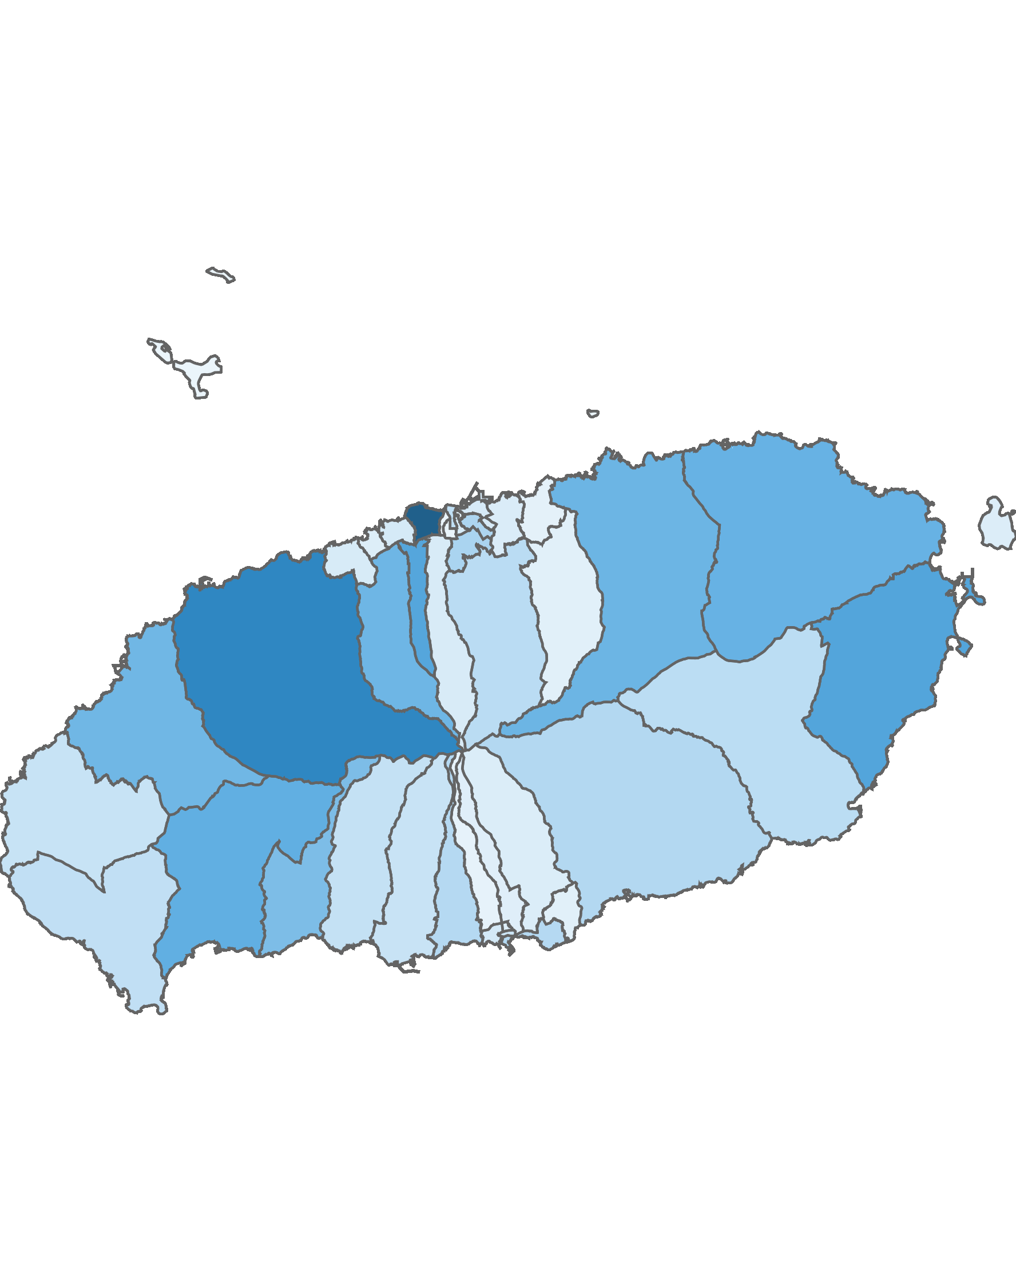
04. 행정동 단위 방문객 분석
3.2 젊은 층 방문객 분석
20대 ~ 30대 방문객 수: 상위 5위
(단위:명)
순위 | 시군명 | 행정동명 | 20대 ~ 30대 |  | 전체 방문객
 |  |  | 인구(명) | 비율(%)
1 | 제주시 | 용담2동 | 240,146 | 40.17 | 597,827
2 | 제주시 | 애월읍 | 178,907 | 41.27 | 433,529
3 | 서귀포시 | 성산읍 | 134,807 | 40.9 | 329,605
4 | 제주시 | 연동 | 132,459 | 43.27 | 306,150
5 | 서귀포시 | 안덕면 | 119,008 | 34.98 | 340,244
높음
낮음
※ 행정동 방문객 (등간격 분류)
20대 ~ 30대 젊은층 점유율 : 상위 5위
(단위:명)
순위 | 시군명 | 행정동명 | 10대 이하 청소년층 |  | 20대 ~ 30대 젊은층 |  | 40대 ~ 60대 중·장년층 |  | 70대 이상 노년층 |  | 전체 방문객
 |  |  | 인구(명) | 비율(%) | 인구(명) | 비율(%) | 인구(명) | 비율(%) | 인구(명) | 비율(%)
1 | 제주시 | 이도2동 | 17,344 | 13.21 | 66,986 | 51.01 | 44,732 | 34.06 | 2,266 | 1.73 | 131,328
2 | 제주시 | 용담1동 | 1,847 | 12.96 | 6,788 | 47.62 | 5,302 | 37.19 | 318 | 2.23 | 14,255
3 | 제주시 | 아라동 | 12,056 | 10.54 | 52,072 | 45.54 | 47,397 | 41.45 | 2,809 | 2.46 | 114,334
4 | 제주시 | 삼도1동 | 2,266 | 12.74 | 8,087 | 45.48 | 6,914 | 38.88 | 516 | 2.9 | 17,783
5 | 서귀포시 | 서홍동 | 3,125 | 12.83 | 10,967 | 45.03 | 9,477 | 38.91 | 788 | 3.24 | 24,357

Slide 47

04. 행정동 단위 방문객 분석
3.3 중·장년층 방문객 분석
40대 ~ 60대 중·장년층 방문객 수 : 상위 5위
(단위:명)
순위 | 시군명 | 행정동명 | 40대 ~ 60대 |  | 전체 방문객
 |  |  | 인구(명) | 비율(%)
1 | 제주시 | 용담2동 | 256,757 | 42.95 | 597,827
2 | 제주시 | 애월읍 | 167,246 | 38.58 | 433,529
3 | 서귀포시 | 안덕면 | 140,230 | 41.21 | 340,244
4 | 제주시 | 연동 | 131,338 | 42.9 | 306,150
5 | 제주시 | 조천읍 | 127,530 | 42.75 | 298,297
높음
낮음
※ 행정동 방문객 (등간격 분류)
40대 ~ 60대 중·장년층 점유율 : 상위 5위
(단위:명)
순위 | 시군명 | 행정동명 | 10대 이하 청소년층 |  | 20대 ~ 30대 젊은층 |  | 40대 ~ 60대 중·장년층 |  | 70대 이상 노년층 |  | 전체 방문객
 |  |  | 인구(명) | 비율(%) | 인구(명) | 비율(%) | 인구(명) | 비율(%) | 인구(명) | 비율(%)
1 | 제주시 | 추자면 | 2,574 | 8.35 | 6,214 | 20.16 | 20,667 | 67.07 | 1,361 | 4.42 | 30,816
2 | 제주시 | 건입동 | 7,100 | 9.4 | 25,161 | 33.31 | 41,066 | 54.36 | 2,218 | 2.94 | 75,545
3 | 서귀포시 | 대정읍 | 21,352 | 15.06 | 46,154 | 32.56 | 69,928 | 49.34 | 4,303 | 3.04 | 141,737
4 | 제주시 | 봉개동 | 10,924 | 20.36 | 14,858 | 27.69 | 26,231 | 48.88 | 1,652 | 3.08 | 53,665
5 | 서귀포시 | 중문동 | 21,264 | 17.27 | 42,303 | 34.36 | 56,050 | 45.53 | 3,491 | 2.84 | 123,108

Slide 48
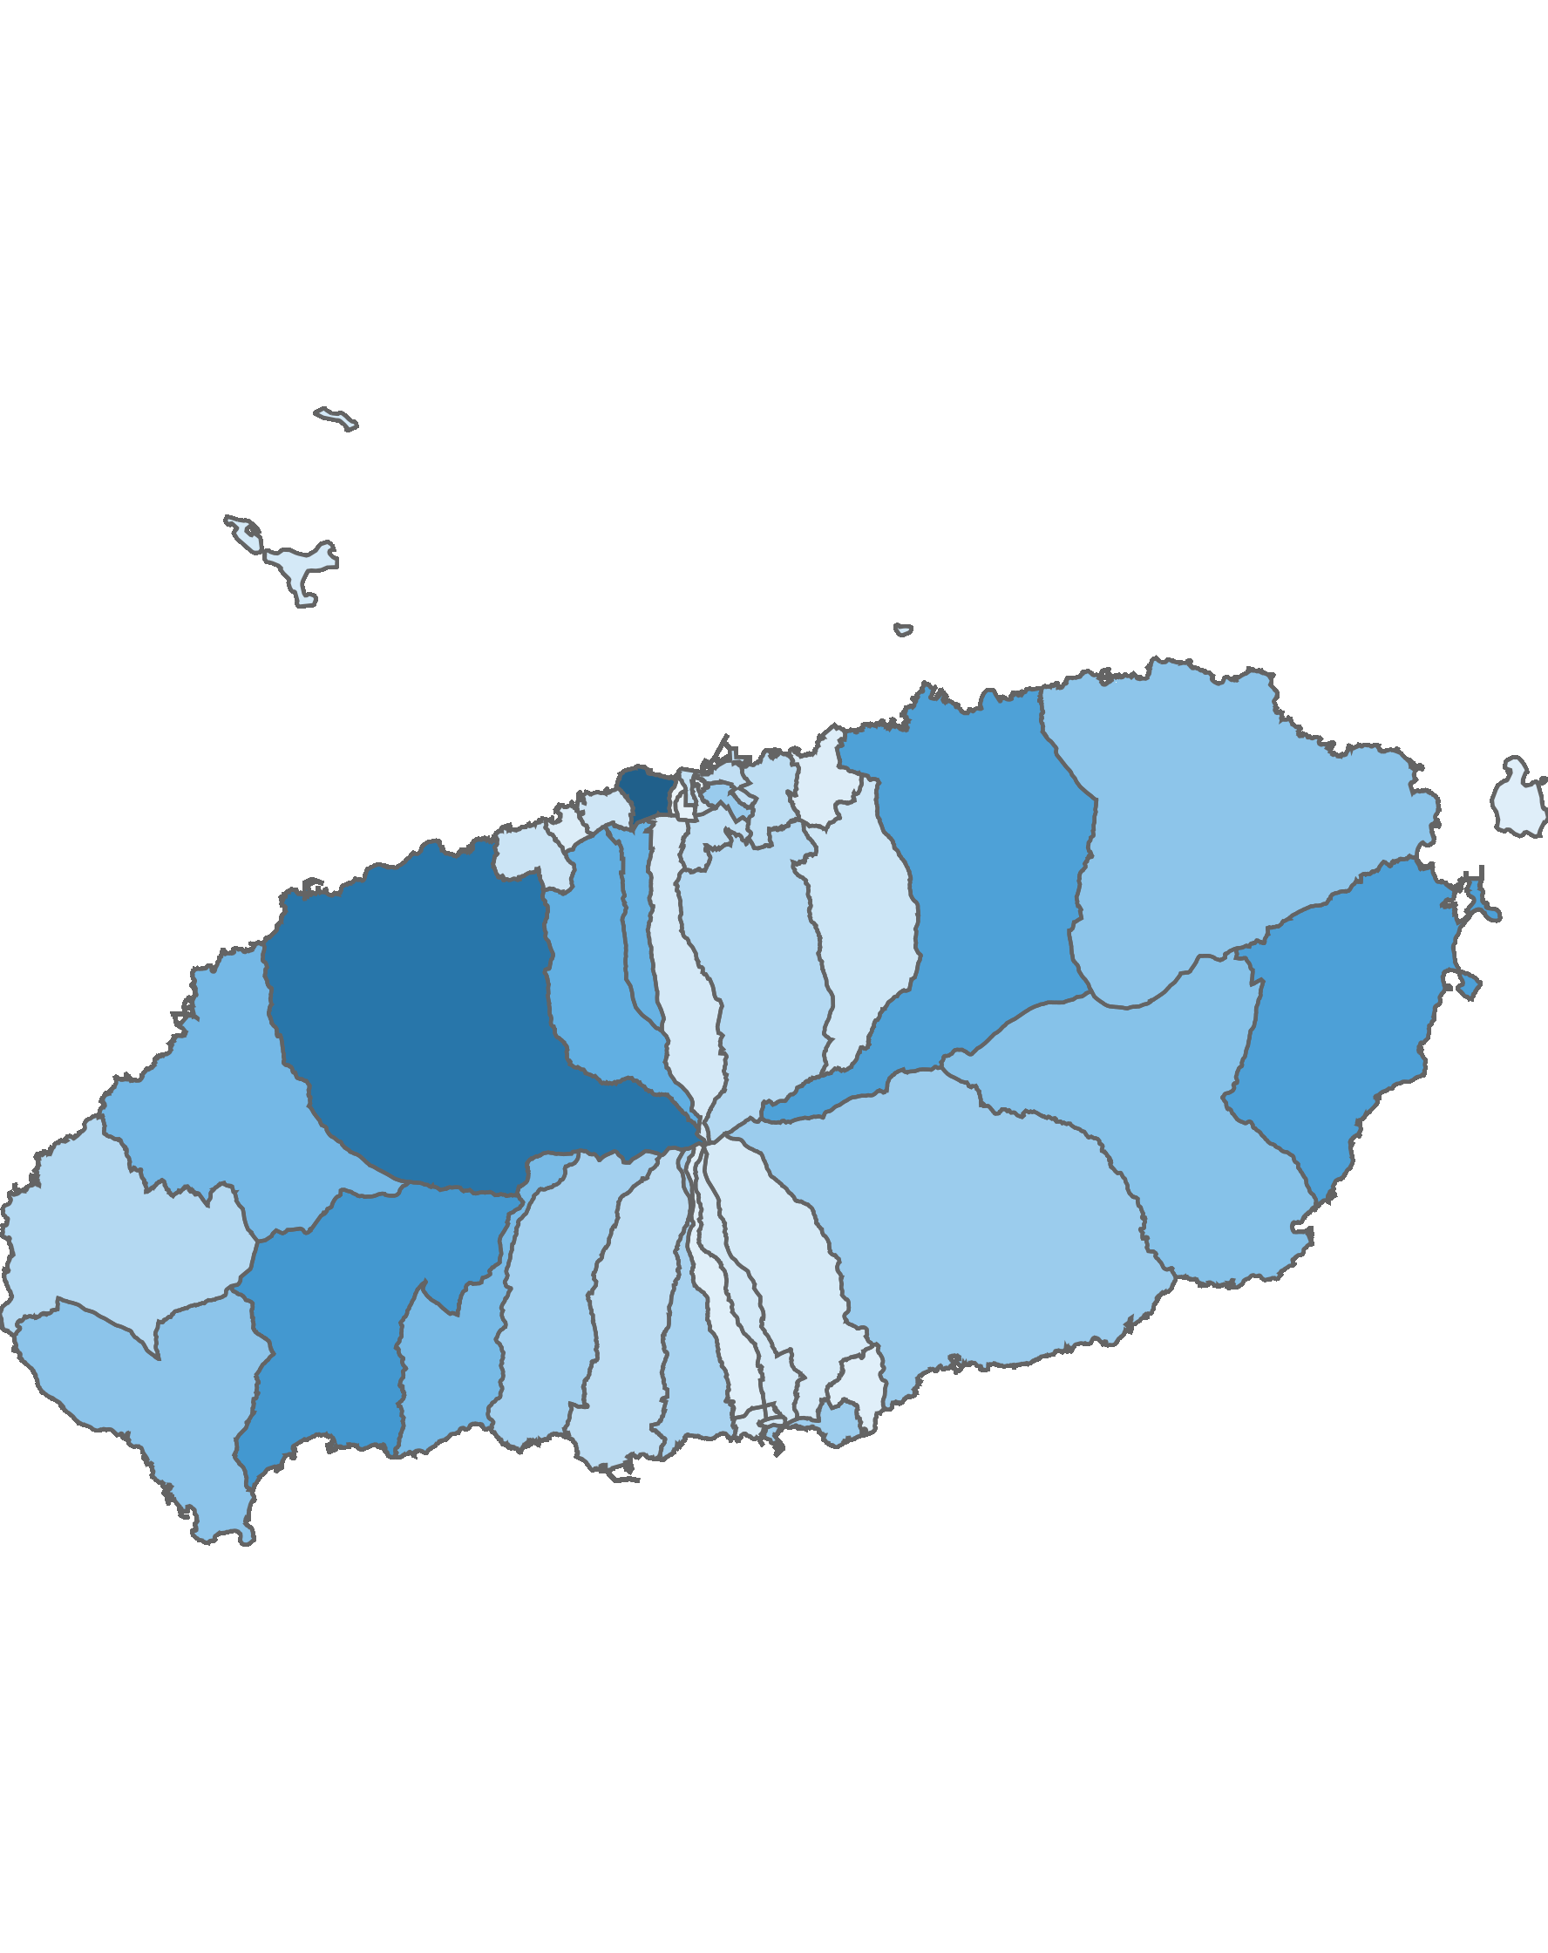
04. 행정동 단위 방문객 분석
3.4 노년층 방문객 분석
70대 이상 노년층 방문객 수 : 상위 5위
(단위:명)
순위 | 시군명 | 행정동명 | 70대 이상 |  | 전체 방문객
 |  |  | 인구(명) | 비율(%)
1 | 제주시 | 용담2동 | 11,613 | 1.94 | 597,827
2 | 제주시 | 애월읍 | 9,953 | 2.3 | 433,529
3 | 서귀포시 | 안덕면 | 7,465 | 2.19 | 340,244
4 | 서귀포시 | 성산읍 | 6,897 | 2.09 | 329,605
5 | 제주시 | 조천읍 | 6,828 | 2.29 | 298,297
높음
낮음
※ 행정동 방문객 (등간격 분류)
70대 이상 노년층 점유율 : 상위 5위
(단위:명)
순위 | 시군명 | 행정동명 | 10대 이하 청소년층 |  | 20대 ~ 30대 젊은층 |  | 40대 ~ 60대 중·장년층 |  | 70대 이상 노년층 |  | 전체 방문객
 |  |  | 인구(명) | 비율(%) | 인구(명) | 비율(%) | 인구(명) | 비율(%) | 인구(명) | 비율(%)
1 | 제주시 | 추자면 | 2,574 | 8.35 | 6,214 | 20.16 | 20,667 | 67.07 | 1,361 | 4.42 | 30,816
2 | 제주시 | 화북동 | 6,718 | 12.6 | 21,778 | 40.84 | 22,488 | 42.17 | 2,337 | 4.38 | 53,321
3 | 서귀포시 | 서홍동 | 3,125 | 12.83 | 10,967 | 45.03 | 9,477 | 38.91 | 788 | 3.24 | 24,357
4 | 제주시 | 삼양동 | 4,620 | 15.5 | 12,202 | 40.95 | 12,032 | 40.38 | 946 | 3.17 | 29,800
5 | 서귀포시 | 동홍동 | 7,023 | 16.38 | 17,594 | 41.03 | 16,911 | 39.43 | 1,356 | 3.16 | 42,884

Slide 49
Chapter. 05
블록 단위 방문객 분석

Slide 50
05. 블록 단위 방문객 분석
1.1 총 방문객 : 상위 15위
2020년 02월 기준
(단위:명)
순위 | 시군구명 | 블록명 | 2020년 02월
 |  |  | 인구(명) | 비율(%)
1 | 제주시 | 용담2 | 597,827 | 7.4
2 | 제주시 | 애월해안 | 375,301 | 4.6
3 | 제주시 | 연동 | 364,147 | 4.5
4 | 제주시 | 애월중산간(저) | 352,392 | 4.4
5 | 제주시 | 노형 | 331,505 | 4.1
6 | 제주시 | 조천해안 | 309,061 | 3.8
7 | 서귀포시 | 예래해안 | 273,186 | 3.4
8 | 서귀포시 | 성산해안 | 206,586 | 2.6
9 | 서귀포시 | 성산중산간 | 198,361 | 2.5
10 | 서귀포시 | 안덕해안 | 193,972 | 2.4
11 | 제주시 | 한림해안 | 182,455 | 2.3
12 | 제주시 | 구좌해안 | 168,926 | 2.1
13 | 제주시 | 일도2 | 152,921 | 1.9
14 | 서귀포시 | 송산 | 150,693 | 1.9
15 | 서귀포시 | 서광 | 150,525 | 1.9
기타 |  |  | 4,087,583 | 50.5
합계 |  |  | 8,095,441 | 100
2020년 02월 기준 : 블록 단위 방문객 수
높음
낮음
※ 블록 방문객 (등간격 분류)

Slide 51
05. 블록 단위 방문객 분석
1.2 전년 대비 총 방문객 증감률
증가율 : 상위 15위
(단위:명)
감소율 : 상위 15위
(단위:명)
순위 | 시군명 | 블록명 | 2019년 02월 | 2020년 02월 | 인구차이 | 증감률
1 | 제주시 | 오라중산간 | 3,329 | 11,303 | 7,974 | 239.5
2 | 제주시 | 노형산간 | 6,938 | 13,707 | 6,769 | 97.6
3 | 서귀포시 | 대천산간 | 6,281 | 10,891 | 4,610 | 73.4
4 | 제주시 | 오라산간 | 6,662 | 10,450 | 3,788 | 56.9
5 | 제주시 | 연동중산간 | 3,928 | 5,222 | 1,294 | 32.9
6 | 제주시 | 일도2 | 122,472 | 152,921 | 30,449 | 24.9
7 | 제주시 | 봉개산간 | 1,500 | 1,745 | 245 | 16.3
8 | 제주시 | 외도 | 54,537 | 59,871 | 5,334 | 9.8
9 | 제주시 | 노형중산간 | 94,426 | 100,532 | 6,106 | 6.5
10 | 제주시 | 화북 | 51,636 | 53,322 | 1,686 | 3.3
11 | 서귀포시 | 대륜중산간 | 118,647 | 116,320 | -2,327 | -2
12 | 제주시 | 함경해안 | 55,895 | 53,764 | -2,131 | -3.8
13 | 서귀포시 | 정방 | 86,700 | 81,723 | -4,977 | -5.7
14 | 제주시 | 추자 | 33,096 | 30,816 | -2,280 | -6.9
15 | 서귀포시 | 대천중산간 | 90,606 | 81,553 | -9,053 | -10
순위 | 시군명 | 블록명 | 2019년 02월 | 2020년 02월 | 인구차이 | 증감률
1 | 서귀포시 | 성읍 | 73,094 | 16,860 | -56,234 | -76.9
2 | 서귀포시 | 서홍산간 | 1,152 | 275 | -877 | -76.1
3 | 서귀포시 | 사려니(표선) | 20,527 | 7,188 | -13,339 | -65
4 | 서귀포시 | 중문해안 | 326,775 | 117,959 | -208,816 | -63.9
5 | 제주시 | 교래 | 247,823 | 96,348 | -151,475 | -61.1
6 | 제주시 | 사려니(조천) | 42,180 | 16,899 | -25,281 | -59.9
7 | 제주시 | 삼도1 | 43,802 | 17,783 | -26,019 | -59.4
8 | 서귀포시 | 대륜산간 | 3,606 | 1,484 | -2,122 | -58.8
9 | 서귀포시 | 남원해안 | 304,312 | 131,433 | -172,879 | -56.8
10 | 서귀포시 | 중문산간 | 59,886 | 26,680 | -33,206 | -55.5
11 | 서귀포시 | 표선중산간 | 184,801 | 82,571 | -102,230 | -55.3
12 | 제주시 | 우도 | 103,350 | 47,848 | -55,502 | -53.7
13 | 서귀포시 | 대정해안 | 250,386 | 116,177 | -134,209 | -53.6
14 | 서귀포시 | 안덕중산간 | 312,034 | 148,036 | -163,998 | -52.6
15 | 제주시 | 도두 | 144,563 | 69,020 | -75,543 | -52.3

Slide 52

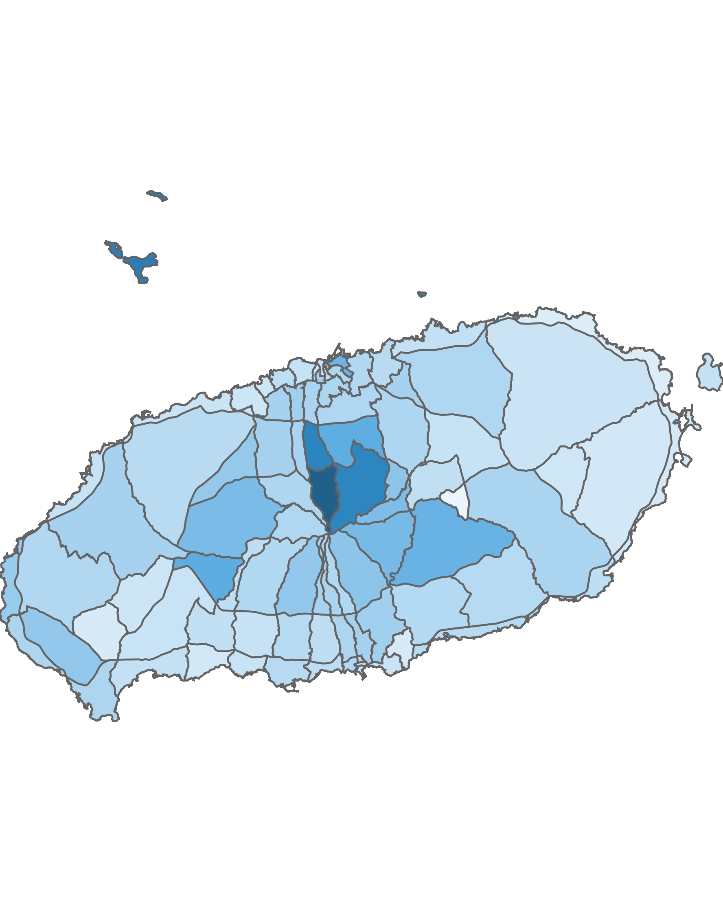
05. 블록 단위 방문객 분석
2.1 남성 방문객 분석
방문객 수 : 상위 10위
(단위:명)
남성 비율 : 상위 10위
(단위:명)
순위 | 시군명 | 블록명 | 남성 |  | 여성 |  | 총 인구
 |  |  | 인구(명) | 비율(%) | 인구(명) | 비율(%)
1 | 제주시 | 용담2 | 309,329 | 51.7 | 288,498 | 48.3 | 597,827
2 | 제주시 | 연동 | 210,805 | 57.9 | 153,342 | 42.1 | 364,147
3 | 제주시 | 애월중산간(저) | 191,028 | 54.2 | 161,364 | 45.8 | 352,392
4 | 제주시 | 애월해안 | 190,894 | 50.9 | 184,407 | 49.1 | 375,301
5 | 제주시 | 노형 | 189,258 | 57.1 | 142,247 | 42.9 | 331,505
6 | 제주시 | 조천해안 | 161,555 | 52.3 | 147,506 | 47.7 | 309,061
7 | 서귀포 | 예래해안 | 135,460 | 49.6 | 137,726 | 50.4 | 273,186
8 | 서귀포 | 성산해안 | 101,600 | 49.2 | 104,986 | 50.8 | 206,586
9 | 서귀포 | 안덕해안 | 101,428 | 52.3 | 92,544 | 47.7 | 193,972
10 | 서귀포 | 성산중산간 | 98,606 | 49.7 | 99,755 | 50.3 | 198,361
순위 | 시군명 | 블록명 | 남성 |  | 여성 |  | 총 인구
 |  |  | 인구(명) | 비율(%) | 인구(명) | 비율(%)
1 | 제주시 | 오라산간 | 9,288 | 88.9 | 1,162 | 11.1 | 10,450
2 | 제주시 | 추자 | 24,729 | 80.2 | 6,087 | 19.8 | 30,816
3 | 제주시 | 오라중산간 | 8,839 | 78.2 | 2,464 | 21.8 | 11,303
4 | 제주시 | 아라산간 | 16,609 | 77.7 | 4,780 | 22.3 | 21,389
5 | 서귀포 | 안덕산간 | 5,968 | 67.1 | 2,929 | 32.9 | 8,897
6 | 제주시 | 제주대 | 44,010 | 66.7 | 21,976 | 33.3 | 65,986
7 | 서귀포 | 남원산간(저) | 21,922 | 65.4 | 11,609 | 34.6 | 33,531
8 | 제주시 | 건입 | 48,907 | 64.7 | 26,638 | 35.3 | 75,545
9 | 서귀포 | 남원산간(고) | 11,120 | 63.5 | 6,387 | 36.5 | 17,507
10 | 제주시 | 애월산간(저) | 25,956 | 63.1 | 15,190 | 36.9 | 41,146
남성 방문객 수
남성 비율
높음
낮음
높음
낮음
52
※ 블록 방문객 (등간격 분류)
※ 블록 비율 (등간격 분류)

Slide 53

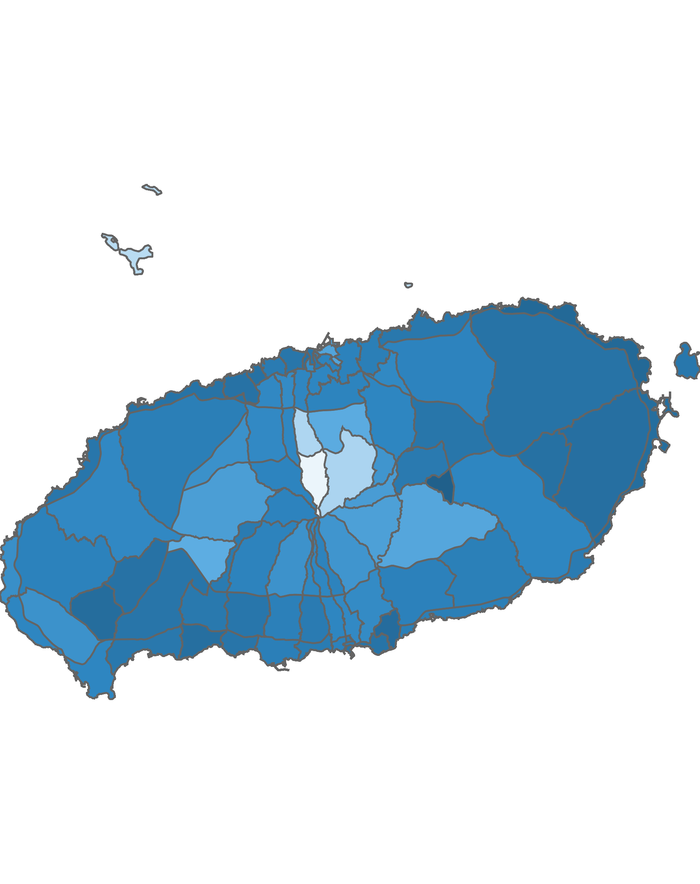
05. 블록 단위 방문객 분석
2.2 여성 방문객 분석
방문객 수 : 상위 10위
(단위:명)
여성 비율 : 상위 10위
(단위:명)
순위 | 시군명 | 블록명 | 남성 |  | 여성 |  | 총 인구
 |  |  | 인구(명) | 비율(%) | 인구(명) | 비율(%)
1 | 제주시 | 용담2 | 309,329 | 51.7 | 288,498 | 48.3 | 597,827
2 | 제주시 | 애월해안 | 190,894 | 50.9 | 184,407 | 49.1 | 375,301
3 | 제주시 | 애월중산간(저) | 191,028 | 54.2 | 161,364 | 45.8 | 352,392
4 | 제주시 | 연동 | 210,805 | 57.9 | 153,342 | 42.1 | 364,147
5 | 제주시 | 조천해안 | 161,555 | 52.3 | 147,506 | 47.7 | 309,061
6 | 제주시 | 노형 | 189,258 | 57.1 | 142,247 | 42.9 | 331,505
7 | 서귀포 | 예래해안 | 135,460 | 49.6 | 137,726 | 50.4 | 273,186
8 | 서귀포 | 성산해안 | 101,600 | 49.2 | 104,986 | 50.8 | 206,586
9 | 서귀포 | 성산중산간 | 98,606 | 49.7 | 99,755 | 50.3 | 198,361
10 | 서귀포 | 안덕해안 | 101,428 | 52.3 | 92,544 | 47.7 | 193,972
순위 | 시군명 | 블록명 | 남성 |  | 여성 |  | 총 인구
 |  |  | 인구(명) | 비율(%) | 인구(명) | 비율(%)
1 | 서귀포 | 사려니(표선) | 3,259 | 45.3 | 3,929 | 54.7 | 7,188
2 | 제주시 | 구좌해안 | 80,775 | 47.8 | 88,151 | 52.2 | 168,926
3 | 서귀포 | 효돈 | 16,937 | 48.9 | 17,694 | 51.1 | 34,631
4 | 서귀포 | 영어교육도시 | 25,678 | 49 | 26,744 | 51 | 52,422
5 | 서귀포 | 성산해안 | 101,600 | 49.2 | 104,986 | 50.8 | 206,586
6 | 서귀포 | 예래해안 | 135,460 | 49.6 | 137,726 | 50.4 | 273,186
7 | 서귀포 | 성산중산간 | 98,606 | 49.7 | 99,755 | 50.3 | 198,361
8 | 서귀포 | 성읍 | 8,463 | 50.2 | 8,397 | 49.8 | 16,860
9 | 제주시 | 이호 | 23,147 | 50.3 | 22,916 | 49.7 | 46,063
10 | 제주시 | 용담1 | 7,172 | 50.3 | 7,083 | 49.7 | 14,255
여성 방문객 수
여성 비율
높음
낮음
높음
낮음
53
※ 블록 방문객 (등간격 분류)
※ 블록 비율 (등간격 분류)

Slide 54
05. 블록 단위 방문객 분석
2.3 전년 대비 남/녀 방문객 증가율
남성 증가율 : 상위 15위
(단위:명)
여성 증가율 : 상위 15위
(단위:명)
순위 | 시군명 | 블록명 | 2019년 02월 | 2020년 02월 | 인구차이 | 감소율
1 | 제주시 | 오라중산간 | 2,551 | 8,839 | 6,288 | 246.49
2 | 제주시 | 노형산간 | 3,672 | 7,650 | 3,978 | 108.33
3 | 서귀포시 | 대천산간 | 3,252 | 6,516 | 3,264 | 100.37
4 | 제주시 | 오라산간 | 4,722 | 9,288 | 4,566 | 96.7
5 | 제주시 | 연동중산간 | 2,082 | 2,964 | 882 | 42.36
6 | 제주시 | 봉개산간 | 757 | 1,057 | 300 | 39.63
7 | 제주시 | 일도2 | 63,679 | 85,451 | 21,772 | 34.19
8 | 제주시 | 노형중산간 | 47,738 | 57,726 | 9,988 | 20.92
9 | 제주시 | 외도 | 26,445 | 30,220 | 3,775 | 14.27
10 | 제주시 | 함경해안 | 28,404 | 31,643 | 3,239 | 11.4
11 | 제주시 | 화북 | 26,589 | 29,451 | 2,862 | 10.76
12 | 제주시 | 추자 | 23,039 | 24,729 | 1,690 | 7.34
13 | 서귀포시 | 대륜중산간 | 57,816 | 61,923 | 4,107 | 7.1
14 | 서귀포시 | 안덕산간 | 5,783 | 5,968 | 185 | 3.2
15 | 서귀포시 | 정방 | 43,665 | 43,715 | 50 | 0.11
순위 | 시군명 | 블록명 | 2019년 02월 | 2020년 02월 | 인구차이 | 감소율
1 | 제주시 | 오라중산간 | 778 | 2,464 | 1,686 | 216.71
2 | 제주시 | 노형산간 | 3,266 | 6,057 | 2,791 | 85.46
3 | 서귀포시 | 대천산간 | 3,029 | 4,375 | 1,346 | 44.44
4 | 제주시 | 연동중산간 | 1,846 | 2,258 | 412 | 22.32
5 | 제주시 | 일도2 | 58,793 | 67,470 | 8,677 | 14.76
6 | 제주시 | 외도 | 28,092 | 29,651 | 1,559 | 5.55
7 | 제주시 | 화북 | 25,047 | 23,871 | -1,176 | -4.7
8 | 제주시 | 봉개산간 | 743 | 688 | -55 | -7.4
9 | 제주시 | 노형중산간 | 46,688 | 42,806 | -3,882 | -8.31
10 | 서귀포시 | 대륜중산간 | 60,831 | 54,397 | -6,434 | -10.58
11 | 서귀포시 | 정방 | 43,035 | 38,008 | -5,027 | -11.68
12 | 서귀포시 | 영어교육도시 | 32,276 | 26,744 | -5,532 | -17.14
13 | 서귀포시 | 대천중산간 | 45,702 | 36,917 | -8,785 | -19.22
14 | 제주시 | 함경해안 | 27,491 | 22,121 | -5,370 | -19.53
15 | 제주시 | 구좌해안 | 110,314 | 88,151 | -22,163 | -20.09

Slide 55
05. 블록 단위 방문객 분석
2.4 전년 대비 남/녀 방문객 감소율
남성 감소율 : 상위 15위
(단위:명)
여성 감소율 : 상위 15위
(단위:명)
순위 | 시군명 | 블록명 | 2019년 02월 | 2020년 02월 | 인구차이 | 감소율
1 | 서귀포시 | 성읍 | 33,529 | 8,463 | -25,066 | -74.76
2 | 서귀포시 | 서홍산간 | 522 | 156 | -366 | -70.11
3 | 서귀포시 | 사려니(표선) | 8,868 | 3,259 | -5,609 | -63.25
4 | 서귀포시 | 중문해안 | 154,277 | 60,702 | -93,575 | -60.65
5 | 제주시 | 삼도1 | 24,164 | 10,331 | -13,833 | -57.25
6 | 제주시 | 교래 | 112,810 | 49,857 | -62,953 | -55.8
7 | 제주시 | 사려니(조천) | 20,087 | 8,935 | -11,152 | -55.52
8 | 서귀포시 | 중문산간 | 30,466 | 14,775 | -15,691 | -51.5
9 | 서귀포시 | 남원해안 | 142,936 | 71,267 | -71,669 | -50.14
10 | 제주시 | 우도 | 48,468 | 24,864 | -23,604 | -48.7
11 | 서귀포시 | 대정해안 | 126,951 | 65,453 | -61,498 | -48.44
12 | 서귀포시 | 표선중산간 | 90,378 | 46,635 | -43,743 | -48.4
13 | 서귀포시 | 중문중산간 | 60,286 | 31,267 | -29,019 | -48.14
14 | 제주시 | 도두 | 70,680 | 36,729 | -33,951 | -48.03
15 | 제주시 | 삼도2 | 103,345 | 54,131 | -49,214 | -47.62
순위 | 시군명 | 블록명 | 2019년 02월 | 2020년 02월 | 인구차이 | 감소율
1 | 서귀포시 | 서홍산간 | 630 | 119 | -511 | -81.11
2 | 서귀포시 | 성읍 | 39,565 | 8,397 | -31,168 | -78.78
3 | 제주시 | 아라산간 | 16,370 | 4,780 | -11,590 | -70.8
4 | 서귀포시 | 대륜산간 | 2,013 | 639 | -1,374 | -68.26
5 | 서귀포시 | 중문해안 | 172,498 | 57,257 | -115,241 | -66.81
6 | 서귀포시 | 사려니(표선) | 11,659 | 3,929 | -7,730 | -66.3
7 | 제주시 | 교래 | 135,013 | 46,491 | -88,522 | -65.57
8 | 제주시 | 사려니(조천) | 22,093 | 7,964 | -14,129 | -63.95
9 | 서귀포시 | 남원해안 | 161,376 | 60,166 | -101,210 | -62.72
10 | 제주시 | 삼도1 | 19,638 | 7,452 | -12,186 | -62.05
11 | 서귀포시 | 표선중산간 | 94,423 | 35,936 | -58,487 | -61.94
12 | 서귀포시 | 남원산간(저) | 29,758 | 11,609 | -18,149 | -60.99
13 | 서귀포시 | 중문산간 | 29,420 | 11,905 | -17,515 | -59.53
14 | 제주시 | 봉개 | 25,471 | 10,436 | -15,035 | -59.03
15 | 서귀포시 | 대정해안 | 123,435 | 50,724 | -72,711 | -58.91

Slide 56

05. 블록 단위 방문객 분석
3.1 청소년층 방문객 분석
10대 이하 방문객 수 : 상위 5위
(단위:명)
순위 | 시군명 | 블록명 | 10대 이하 |  | 전체 방문객
 |  |  | 인구(명) | 비율(%)
1 | 제주시 | 용담2 | 89,311 | 14.94 | 597,827
2 | 제주시 | 애월해안 | 28,957 | 7.72 | 375,301
3 | 서귀포시 | 예래해안 | 25,260 | 9.25 | 273,186
4 | 서귀포시 | 송산 | 24,497 | 16.26 | 150,693
5 | 제주시 | 애월중산간(저) | 23,035 | 6.54 | 352,392
높음
낮음
※ 블록 방문객 (등간격 분류)
10대 이하 청소년층 점유율 : 상위 5위
(단위:명)
순위 | 시군명 | 블록명 | 10대 이하 청소년층 |  | 20대 ~ 30대 젊은층 |  | 40대 ~ 60대 중·장년층 |  | 70대 이상 노년층 |  | 전체 방문객
 |  |  | 인구(명) | 비율(%) | 인구(명) | 비율(%) | 인구(명) | 비율(%) | 인구(명) | 비율(%)
1 | 서귀포시 | 정방 | 14,582 | 17.84 | 36,220 | 44.32 | 29,479 | 36.07 | 1,442 | 1.76 | 81,723
2 | 제주시 | 외도 | 10,284 | 17.18 | 24,722 | 41.29 | 23,103 | 38.59 | 1,762 | 2.94 | 59,871
3 | 서귀포시 | 중앙 | 7,264 | 16.86 | 17,755 | 41.22 | 17,011 | 39.49 | 1,043 | 2.42 | 43,073
4 | 제주시 | 우도 | 8,023 | 16.77 | 20,128 | 42.07 | 18,826 | 39.35 | 871 | 1.82 | 47,848
5 | 서귀포시 | 송산 | 24,497 | 16.26 | 57,502 | 38.16 | 65,035 | 43.16 | 3,659 | 2.43 | 150,693

Slide 57

05. 블록 단위 방문객 분석
3.2 젊은 층 방문객 분석
20대 ~ 30대 방문객 수: 상위 5위
(단위:명)
순위 | 시군명 | 블록명 | 20대 ~ 30대 |  | 전체 방문객
 |  |  | 인구(명) | 비율(%)
1 | 제주시 | 용담2 | 240,146 | 40.17 | 597,827
2 | 제주시 | 애월해안 | 171,264 | 45.63 | 375,301
3 | 제주시 | 연동 | 152,756 | 41.95 | 364,147
4 | 제주시 | 애월중산간(저) | 141,351 | 40.11 | 352,392
5 | 제주시 | 노형 | 131,289 | 39.6 | 331,505
높음
낮음
※ 블록 방문객 (등간격 분류)
20대 ~ 30대 젊은층 점유율 : 상위 5위
(단위:명)
순위 | 시군명 | 블록명 | 10대 이하 청소년층 |  | 20대 ~ 30대 젊은층 |  | 40대 ~ 60대 중·장년층 |  | 70대 이상 노년층 |  | 전체 방문객
 |  |  | 인구(명) | 비율(%) | 인구(명) | 비율(%) | 인구(명) | 비율(%) | 인구(명) | 비율(%)
1 | 제주시 | 이도2 | 17,344 | 13.21 | 66,986 | 51.01 | 44,732 | 34.06 | 2,266 | 1.73 | 131,328
2 | 제주시 | 제주대 | 2,499 | 3.79 | 33,258 | 50.4 | 29,137 | 44.16 | 1,092 | 1.65 | 65,986
3 | 제주시 | 구좌해안 | 12,079 | 7.15 | 82,410 | 48.78 | 72,279 | 42.79 | 2,158 | 1.28 | 168,926
4 | 제주시 | 용담1 | 1,847 | 12.96 | 6,788 | 47.62 | 5,302 | 37.19 | 318 | 2.23 | 14,255
5 | 제주시 | 아라산간 | 389 | 1.82 | 10,184 | 47.61 | 10,494 | 49.06 | 322 | 1.51 | 21,389

Slide 58
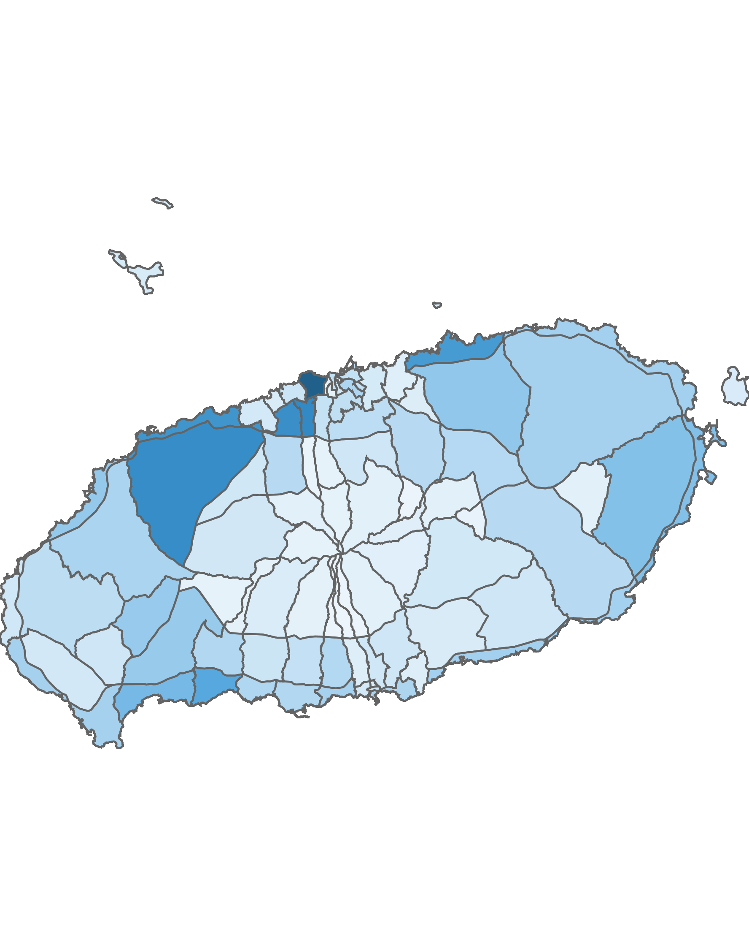
05. 블록 단위 방문객 분석
3.3 중·장년층 방문객 분석
40대 ~ 60대 중·장년층 방문객 수 : 상위 5위
(단위:명)
순위 | 시군명 | 블록명 | 40대 ~ 60대 |  | 전체 방문객
 |  |  | 인구(명) | 비율(%)
1 | 제주시 | 용담2 | 256,757 | 42.95 | 597,827
2 | 제주시 | 연동 | 186,646 | 51.26 | 364,147
3 | 제주시 | 애월중산간(저) | 179,440 | 50.92 | 352,392
4 | 제주시 | 노형 | 175,850 | 53.05 | 331,505
5 | 제주시 | 애월해안 | 167,020 | 44.5 | 375,301
높음
낮음
※ 블록 방문객 (등간격 분류)
40대 ~ 60대 중·장년층 점유율 : 상위 5위
(단위:명)
순위 | 시군명 | 블록명 | 10대 이하 청소년층 |  | 20대 ~ 30대 젊은층 |  | 40대 ~ 60대 중·장년층 |  | 70대 이상 노년층 |  | 전체 방문객
 |  |  | 인구(명) | 비율(%) | 인구(명) | 비율(%) | 인구(명) | 비율(%) | 인구(명) | 비율(%)
1 | 서귀포시 | 남원산간(저) | 561 | 1.67 | 5,863 | 17.49 | 26,537 | 79.14 | 570 | 1.7 | 33,531
2 | 서귀포시 | 안덕산간 | 194 | 2.18 | 2,353 | 26.45 | 6,240 | 70.14 | 110 | 1.24 | 8,897
3 | 제주시 | 애월산간(고) | 260 | 3.98 | 1,692 | 25.9 | 4,497 | 68.82 | 85 | 1.3 | 6,534
4 | 서귀포시 | 대천산간 | 518 | 4.76 | 2,832 | 26 | 7,334 | 67.34 | 207 | 1.9 | 10,891
5 | 제주시 | 노형산간 | 676 | 4.93 | 3,539 | 25.82 | 9,227 | 67.32 | 265 | 1.93 | 13,707

Slide 59
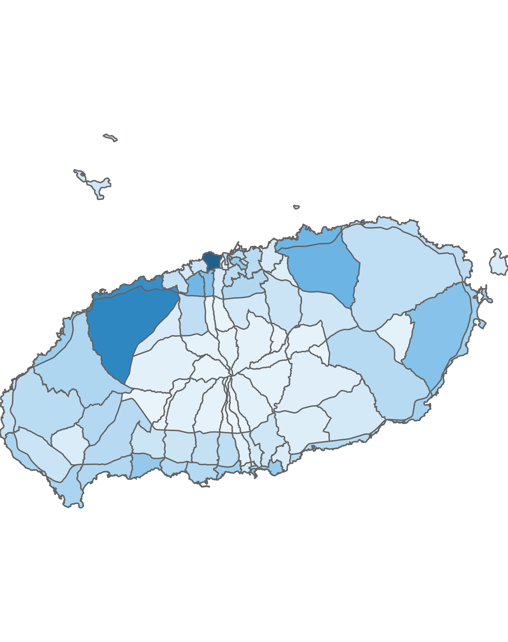
05. 블록 단위 방문객 분석
3.4 노년층 방문객 분석
70대 이상 노년층 방문객 수 : 상위 5위
(단위:명)
순위 | 시군명 | 블록명 | 70대 이상 |  | 전체 방문객
 |  |  | 인구(명) | 비율(%)
1 | 제주시 | 용담2 | 11,613 | 1.94 | 597,827
2 | 제주시 | 애월중산간(저) | 8,566 | 2.43 | 352,392
3 | 제주시 | 애월해안 | 8,060 | 2.15 | 375,301
4 | 제주시 | 조천중산간 | 5,252 | 3.56 | 147,351
5 | 제주시 | 조천해안 | 5,150 | 1.67 | 309,061
높음
낮음
※ 블록 방문객 (등간격 분류)
70대 이상 노년층 점유율 : 상위 5위
(단위:명)
순위 | 시군명 | 블록명 | 10대 이하 청소년층 |  | 20대 ~ 30대 젊은층 |  | 40대 ~ 60대 중·장년층 |  | 70대 이상 노년층 |  | 전체 방문객
 |  |  | 인구(명) | 비율(%) | 인구(명) | 비율(%) | 인구(명) | 비율(%) | 인구(명) | 비율(%)
1 | 제주시 | 추자 | 2,574 | 8.35 | 6,214 | 20.16 | 20,667 | 67.07 | 1,361 | 4.42 | 30,816
2 | 제주시 | 화북 | 6,718 | 12.6 | 21,778 | 40.84 | 22,488 | 42.17 | 2,338 | 4.38 | 53,322
3 | 서귀포시 | 대정중산간 | 2,215 | 5.2 | 13,750 | 32.29 | 25,066 | 58.87 | 1,549 | 3.64 | 42,580
4 | 제주시 | 조천중산간 | 9,801 | 6.65 | 45,485 | 30.87 | 86,813 | 58.92 | 5,252 | 3.56 | 147,351
5 | 제주시 | 삼양 | 4,620 | 15.5 | 12,202 | 40.95 | 12,032 | 40.38 | 946 | 3.17 | 29,800

